Slide 1
Vindkraftutbygging i
Heim kommune

Slide 2
Oppsummering av hovedfunn
Nesten 7 av 10 er negative til utbygging av vindkraft, og nesten halvparten er svært negative.
Omtrent 6 av 10 svarer at de foretrekker kjernekraft eller vannkraft dersom det skulle produseres mer kraft i kommunen.
2 av 3 innbyggere mener at utbygging av vindkraft ikke gir fordeler som veier tyngre enn de negative virkningene av naturinngrepene.
Resultatene i undersøkelsen er tydelige, og alle undergrupper er i hovedsak negative til utbygging av vindkraft og de konsekvensene dette fører med seg. Likevel ser vi at de eldste er litt mer positive, mens de yngste er litt mer negative. Vi ser også at de som har rekruttert seg selv til undersøkelsen svarer gjennomgående mer negativt enn de som er tilfeldig trukket. Dette gjelder spesielt blant hytteeiere.
Drøyt 6 av 10 er uenige i at vindkraft er nødvendig for å møte kommunens fremtidige energibehov og for å sikre kommunens økonomiske fremtid. Drøyt 6 av 10 er også uenige i at vindkraft er nødvendig for næringslivet og fremtidige arbeidsplasser i kommunen.

Slide 3
01
Om undersøkelsen

Slide 4
Om undersøkelsen

Slide 5


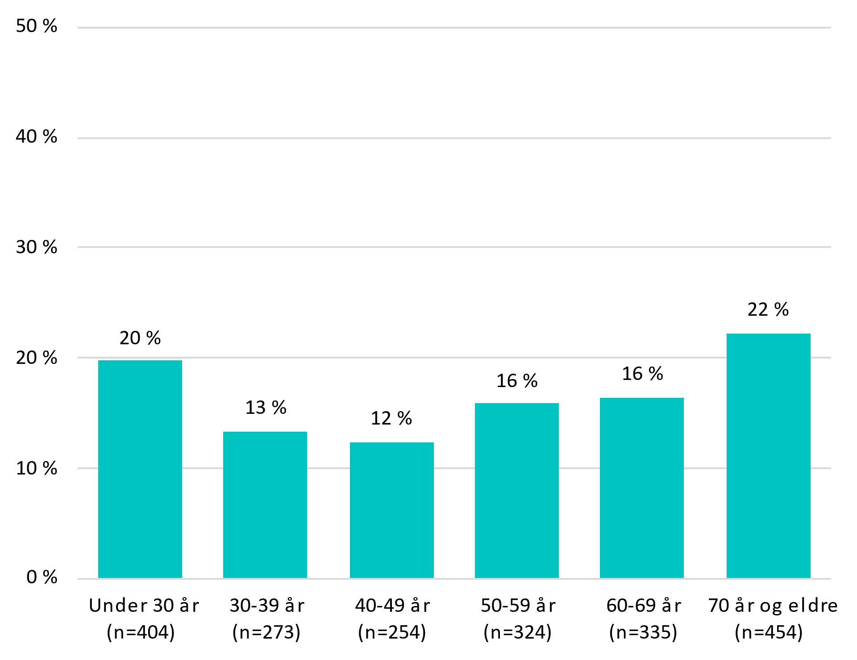
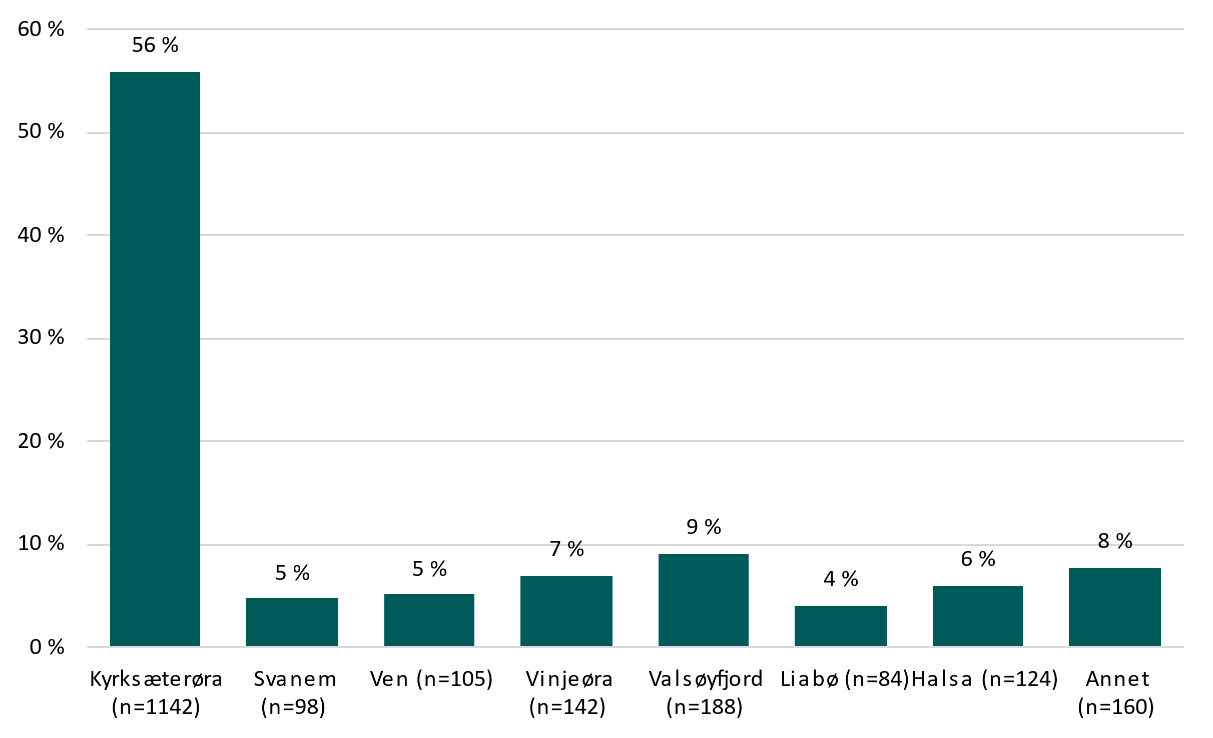
Om utvalget (innbyggere)
Totalt 2044 innbyggere har svart på undersøkelsen.
For å unngå skjevheter i utvalget, og for best mulig å gjenspeile populasjonen er resultatene vektet etter kjønn- og aldersfordelingen i Heim kommune. Resultatene er ikke vektet etter bosted.
50 %
50 %
n=1029
n=1015

Slide 6
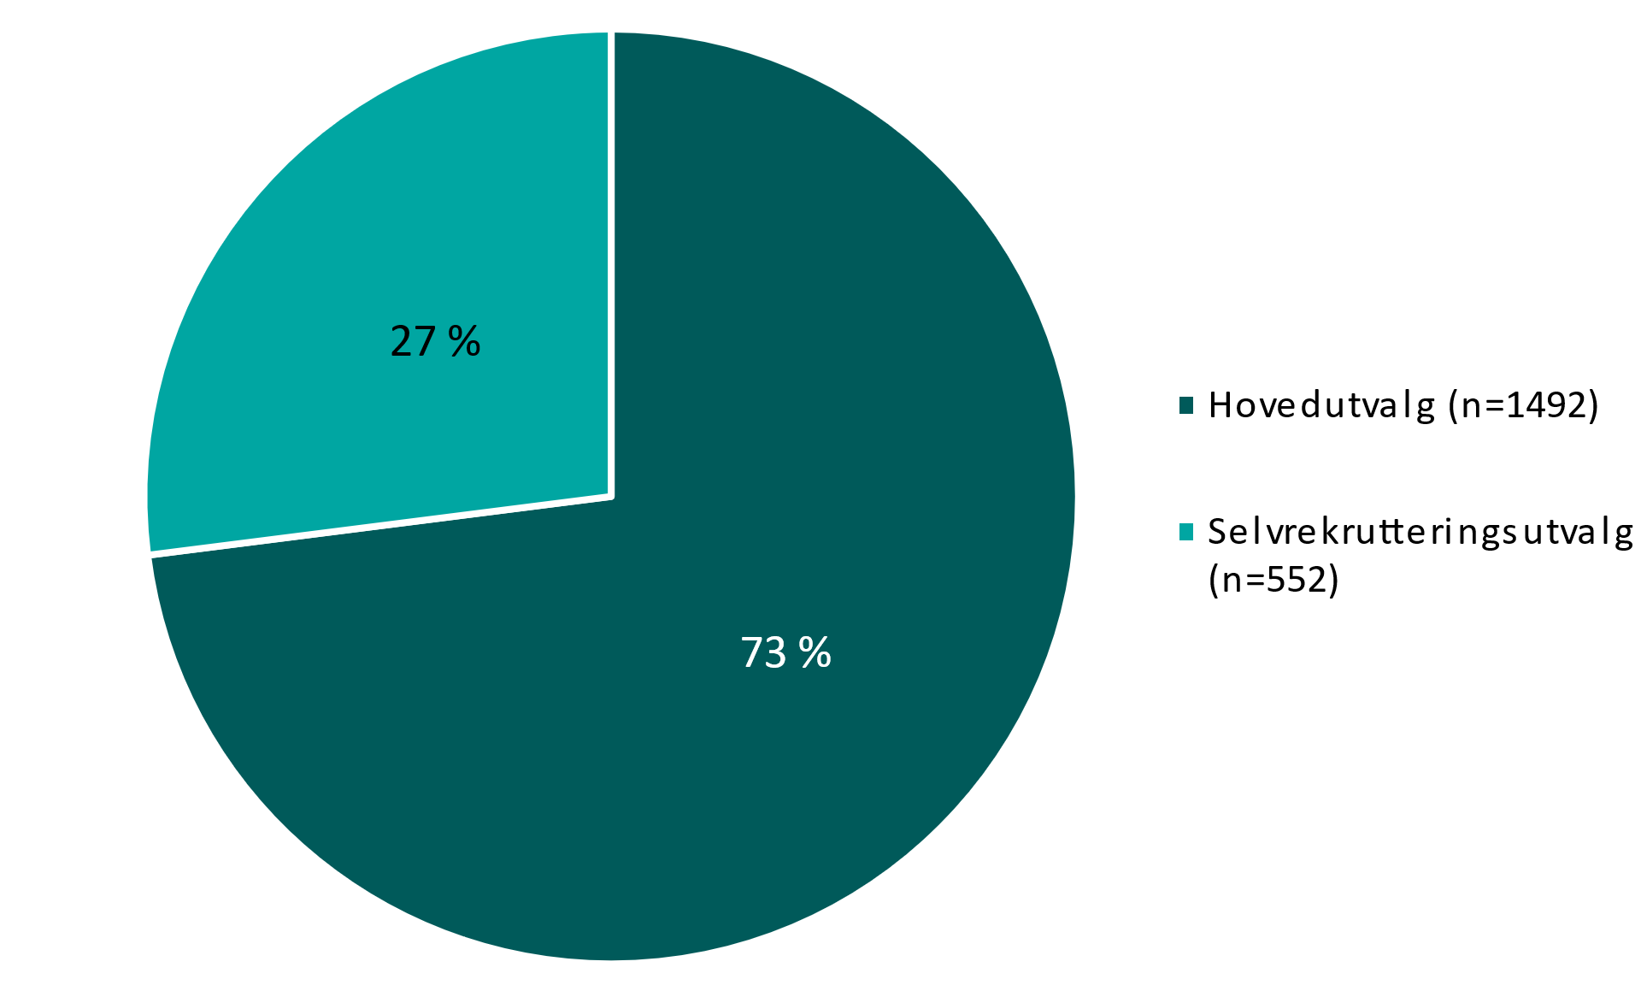
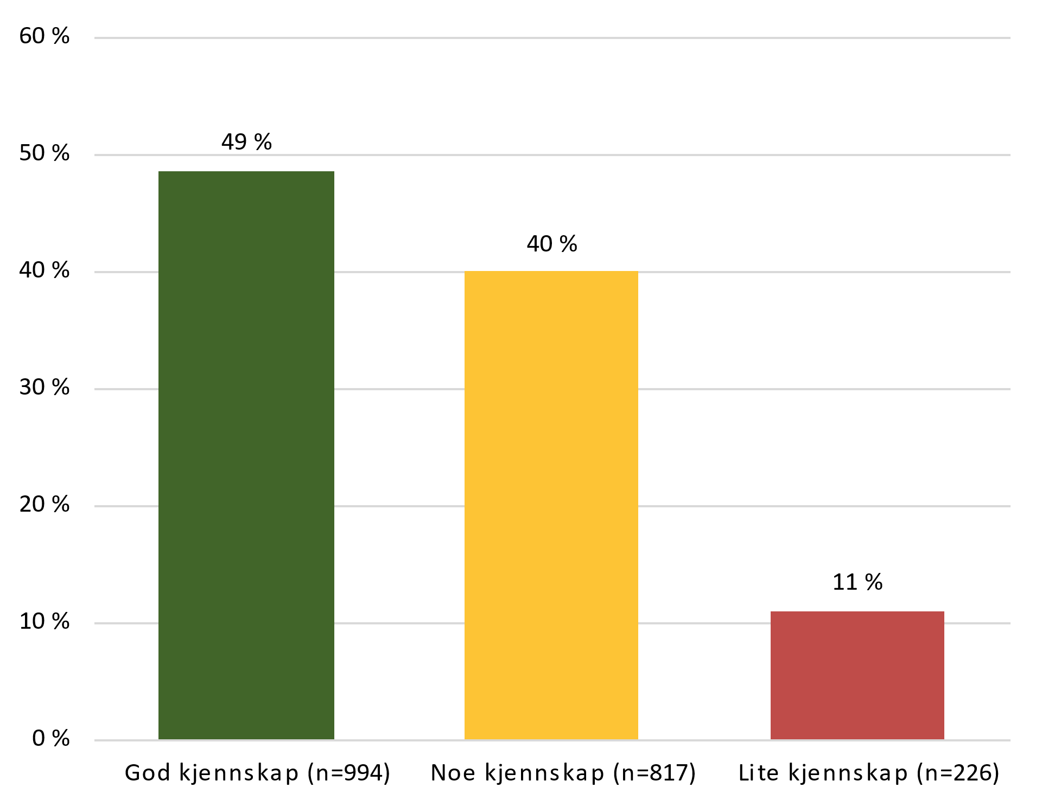
Om utvalget (innbyggere) forts.
For at flest mulig skulle få mulighet til å si sin mening, ble det også åpnet for at innbyggere som ikke var i hovedutvalget, kunne delta i undersøkelsen gjennom selvrekruttering.
Av totalt 2044 innbyggere, tilhører 1492 hovedutvalget og 552 selvrekrutteringsutvalget.
Respondenter som har rekruttert seg selv, svarer at de har bedre kjennskap til vindkraftprosjekter i Heim kommune, sammenlignet med de som er i hovedutvalget. De svarer også jevnt over mer negativt enn de som har blitt tilfeldig valgt til å delta.
I tillegg til å se på forskjeller mellom kjønn, alder, bosted og utvalg, ser vi også på om de med god kjennskap til vindkraftprosjektene i Heim kommune, svarer annerledes enn de med dårlig kjennskap.
I utvalget svarer omtrent halvparten at de har god eller svært god kjennskap til vindkraftprosjektene i Heim kommune.

Slide 7
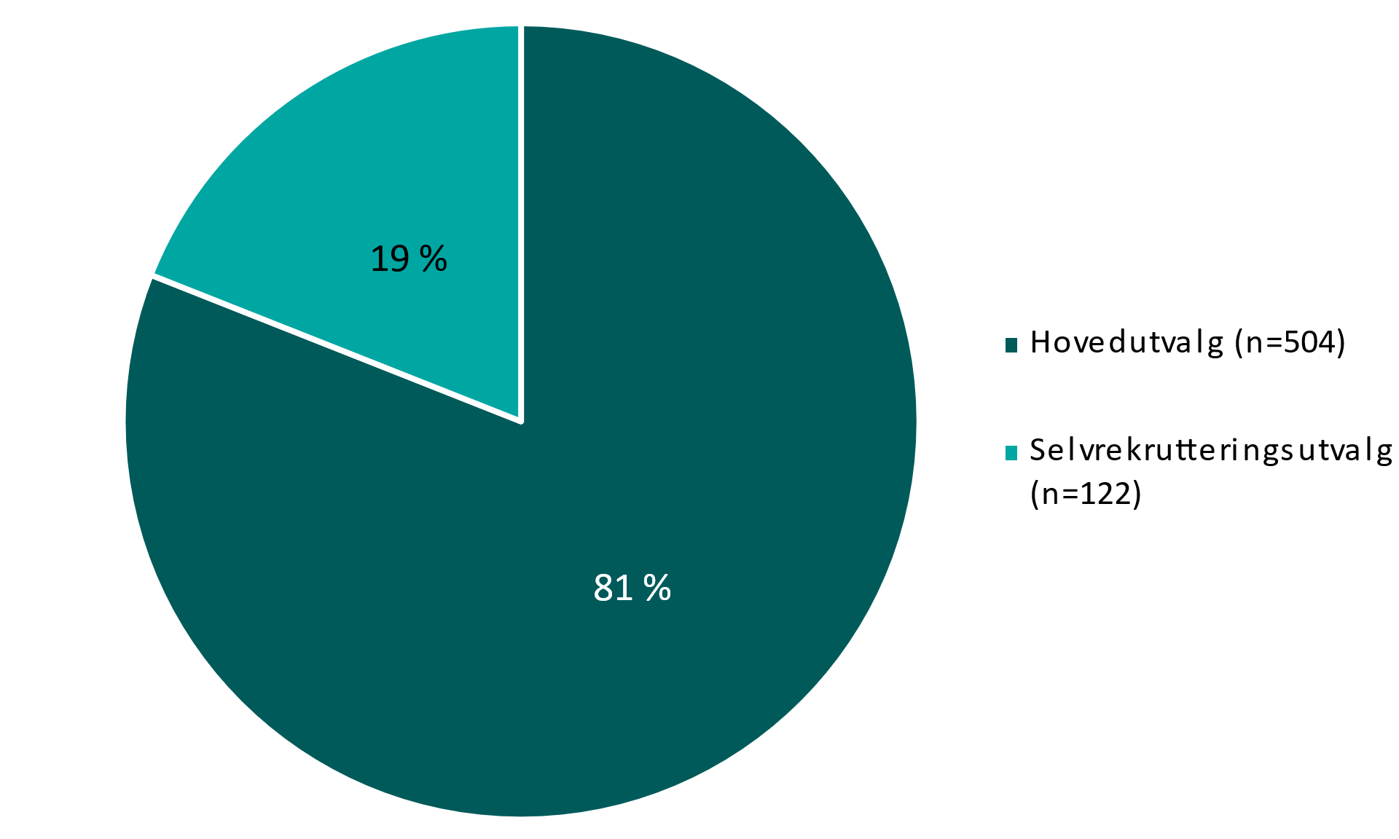
Om utvalget (hytteeiere)
For at flest mulig skulle få mulighet til å si sin mening, ble det åpnet for at hytteeiere som ikke var i hovedutvalget, kunne delta i undersøkelsen gjennom selvrekruttering.
Av totalt 626 hytteeiere, tilhører 504 hovedutvalget og 122 selvrekrutteringsutvalget.
Også blant hytteeierne svarer respondenter som har rekruttert seg selv til å delta i undersøkelsen, jevnt over mer negativt enn de som ble tilfeldig valgt til å delta i undersøkelsen.

Slide 8
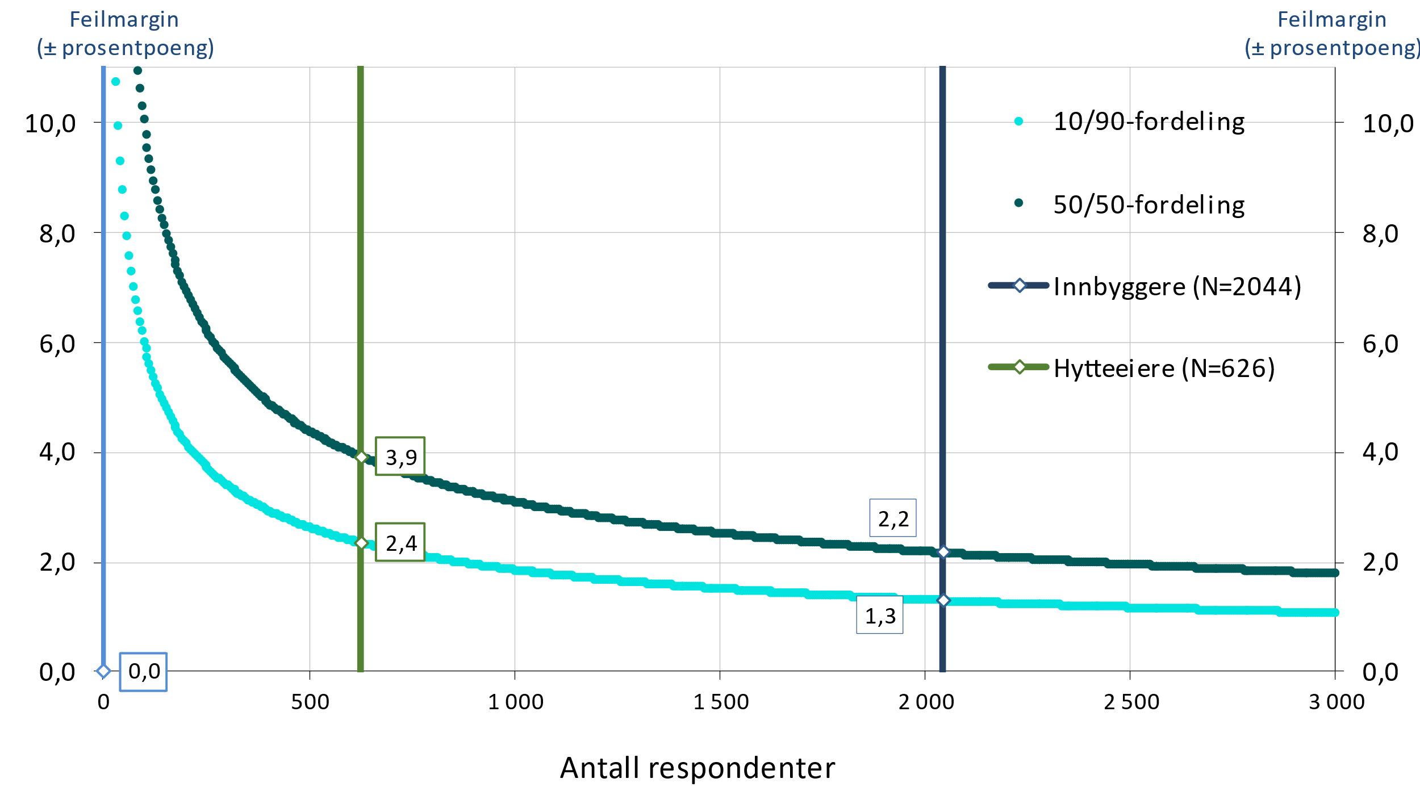
Feilmarginer ved fordelinger
I enhver utvalgsundersøkelse må man operere med feilmarginer for fordelinger (prosentuering). Størrelsen på feilmarginen avhenger av utvalgtes størrelse, og av resultatet i utvalget. Jo mer prosentandelen som har en bestemt egenskap, nærmer seg 50, dvs. jo mer heterogent utvalget er, desto større feilmargin må vi regne med.
Med et utvalg på 2044 vil feilmarginene blant innbyggerne variere fra 1,3 prosentpoeng ved en 10/90-fordeling til 2,2 prosentpoeng ved en 50/50-fordeling.
Med et utvalg på 626 vil feilmarginene blant hytteeierne variere fra 2,4 prosentpoeng ved en 10/90-fordeling til 3,9 prosentpoeng ved en 50/50-fordeling.
Figuren til høyre viser hvordan feilmarginene utvikler seg ved ulike utvalgsstørrelser og fordelinger.

Slide 9
Leseveiledning
Statistisk signifikante forskjeller i resultatene mellom undergruppene vil kommenteres for hvert spørsmål. Kun forskjeller som er statistisk signifikante kommenteres. Det kan være tilfeller hvor enkelte grupper visuelt ser ut til å skille seg fra de andre, men ikke er kommentert. Et eksempel kan være området Ven (n = 105) som i flere tilfeller svarer ganske likt som Kyrksæterøra (n = 1142), men det er kun Kyrksæterøra som trekkes frem som signifikant annerledes enn de andre områdene. Det betyr at vi ikke kan være sikker på at Ven sine svar er tilstrekkelig annerledes enn de andre områdene samlet sett. Med 105 svar fra Ven, har man en feilmargin på 9,6 til 5,7. Det betyr at dersom 50 % av Ven er enige i en påstand, må man regne med at det reelle antallet i Ven (generelt sett, etter beregning av feilmarginene) egentlig er mellom 40,4 % og 59,6 %. For Kyrksæterøra vil et resultat med 50 % som er enige i påstanden variere være mellom 47,1 % og 52,9 % og dermed blir forskjeller mellom Kyrksæterøra og de andre områdene lettere å identifisere. Det betyr likevel ikke at man skal se bort ifra alt som ikke er trukket frem i kommentarene, for alle resultatene er viktige og interessante i seg selv. Hvis vi ikke trekker frem en målgruppe er det fordi de ikke skiller seg fra de andre målgruppene, men svarene deres viser likevel hva denne målgruppen mener.
De som har rekruttert seg selv til å delta i undersøkelsen har jevnt over svart i ytterpunktene av meningene, de er i stor grad enten svært positive eller svært negative til påstandene. Det er naturlig at de som er interessert nok til å velge å delta i undersøkelsen har en preferanse og velger å ta en stilling utenom «Verken eller» eller «Vet ikke». Det er ingen praktisk forskjell av å se på resultatene kun ut i fra de som er tilfeldig trukket til å delta og de som har rekruttert seg selv. Selv om det er forskjeller mellom to utvalgene er de store linjene like blant innbyggerne og resultatene samlet sett er relativt like.
På spørsmålene hvor det har vært mulig å svare flere alternativer, presenteres resultatene på nedbrytning i tabellformat. Tolkningen av tabellene er radvis. Kolonnene viser da hvordan de som har svart hvert svaralternativ, fordeler seg etter kjønn, alder og bosted. Eksempelvis i figuren på side 14 ser vi at 70 % av menn har svart kjernekraft, mot 48 % av kvinner. ▲ betyr at det er en signifikant høyere andel menn som svarer kjernekraft enn kvinner og ▼viser følgelig det motsatte. Signifikante forskjeller er også fargekodet i tabellene. Ettersom det har vært mulig å velge flere svaralternativer, vil ikke prosentandelene gå opp i 100 %. For eksempel kan 63 % av menn foretrekke vannkraft, og 70 % av menn også foretrekke kjernekraft.
I figurer hvor resultater fremstilles grafisk, vil prosentandeler under 3 % vises kun med farge og ikke med tekst.

Slide 10
02
Resultat

Slide 11
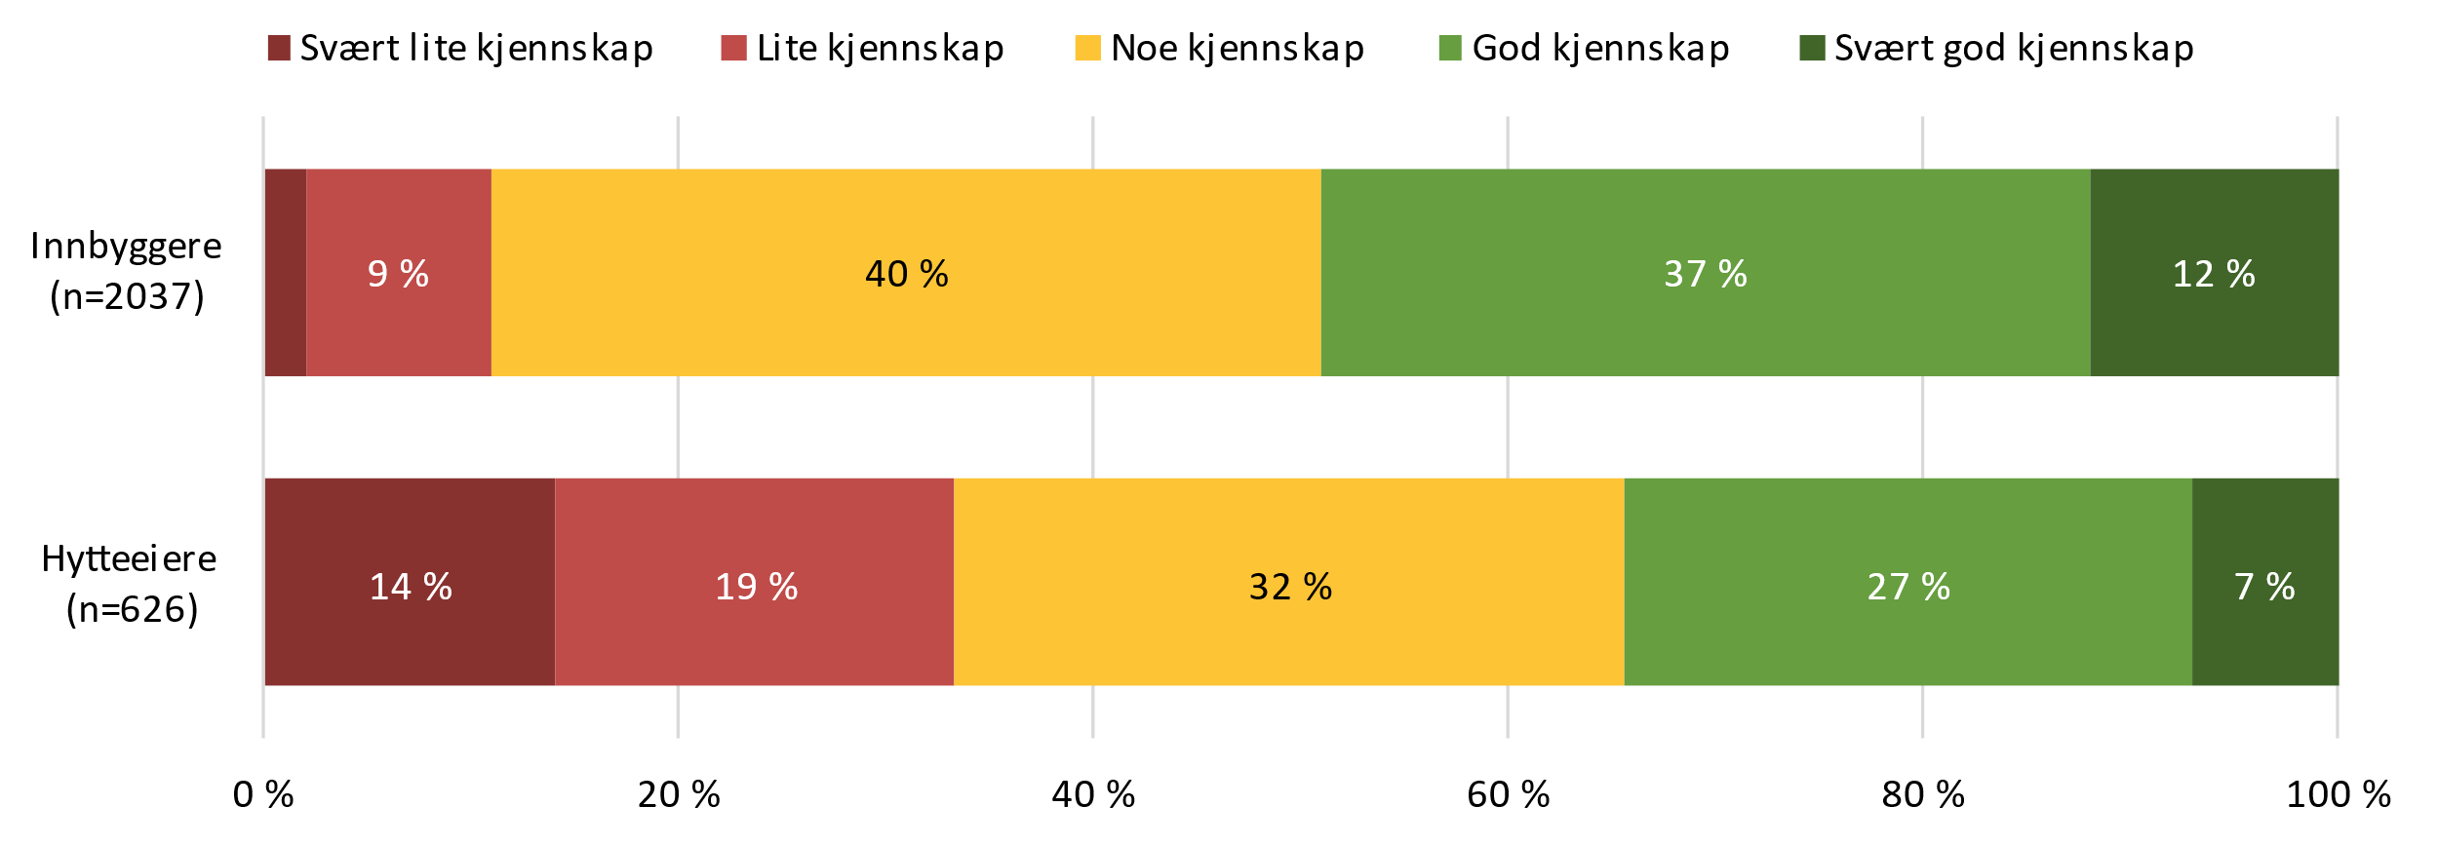
Kjennskap til vindkraftprosjektene
Innledningsvis ba vi respondentene å evaluere sin egen kjennskap til vindkraftprosjektene på en skala fra svært lite kjennskap til svært god kjennskap.
Omtrent halvparten av innbyggerne i Heim kommune svarer at de har god eller svært god kjennskap til vindkraftprosjektene i kommunen.
4 av 10 svarer at de har noe kjennskap, mens 1 av 10 svarer at de har lite eller svært lite kjennskap til vindkraftprosjektene i kommunen.
Innbyggerne i kommunen svarer at de har bedre kjennskap til vindkraftprosjektene enn det hytteeierne gjør: 34 prosent av hytteeierne svarer at de har god eller svært god kjennskap.
Spørsmål: Hvor god kjennskap har du til vindkraftprosjektene i Heim kommune?

Slide 12
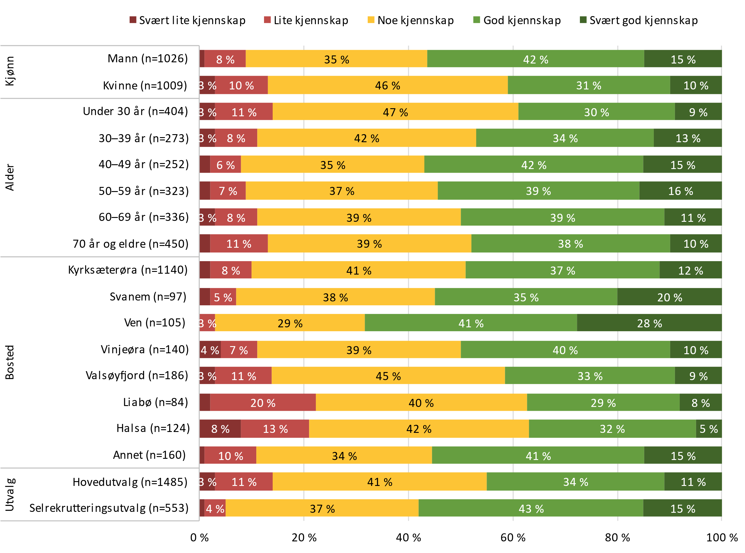
Kjennskap til vindkraftprosjektene
Spørsmål: Hvor god kjennskap har du til vindkraftprosjektene i Heim kommune?
Brutt ned på bakgrunnsvariabler blant innbyggerne
Når vi tester for forskjeller, finner vi følgende i hvordan de selv evaluerer egen kjennskap til vindkraftprosjektene.
Menn svarer at de har litt bedre kjennskap til vindkraftprosjektene i Heim kommune, enn det kvinner svarer.
De yngste (under 30) har dårligere kjennskap, sammenlignet med de eldre aldersgruppene, og det er de i alderen 40–59 år som svarer at de har best kjennskap til vindkraftprosjektene i kommunen.
Når det gjelder bosted, skiller Ven, Halsa og Liabø seg ut: I Ven svarer 7 av 10 at de har god kjennskap til vindkraftprosjektene, mens det i Halsa og Liabø er knapt 4 av 10 som svarer at de har det.
Selvrekrutteringsutvalget svarer at de har bedre kjennskap til vindkraftprosjektene enn det de tilfeldig inviterte respondentene gjør.

Slide 13
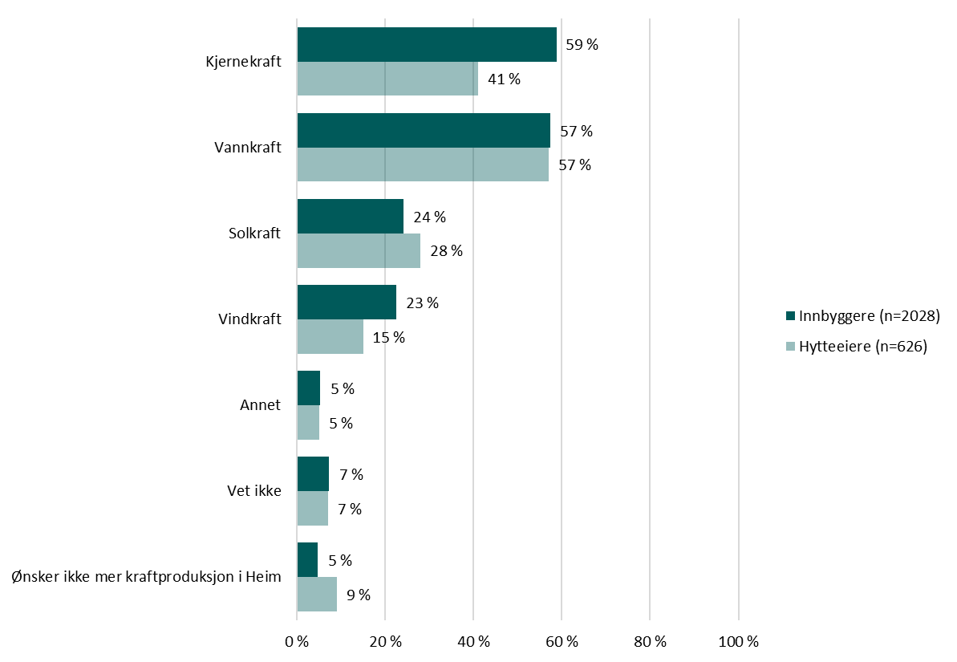
Produksjon av kraft i Heim kommune
6 av 10 svarer at de foretrekker kjernekraft, dersom det skulle produseres mer kraft i Heim kommune.
Nesten like mange (57 %) svarer vannkraft.
Omtrent 1 av 4 svarer at de foretrekker solkraft og vindkraft.
5 prosent svarer at de ønsker andre produksjonsformer enn de som er vist i figuren, og her nevnes blant annet energigjenvinning fra Wacker Holla, oppgradering av nåværende vannkraftanlegg, tidevannskraft og bølgekraft.
5 prosent svarer at de ikke ønsker mer kraftproduksjon i Heim kommune.
Sammenlignet med innbyggerne, foretrekker hytteeierne i noe mindre grad kjernekraft og vindkraft.
Litt flere av hytteeierne svarer også at de ikke ønsker mer kraftproduksjon i Heim.
Ettersom det har vært mulig å svare flere alternativ på dette spørsmålet går ikke prosentandelen opp i 100.
Spørsmål: Hvis det skulle produseres mer kraft i Heim kommune, hvilken produksjonsform foretrekker du? Flere svar mulig.

Slide 14
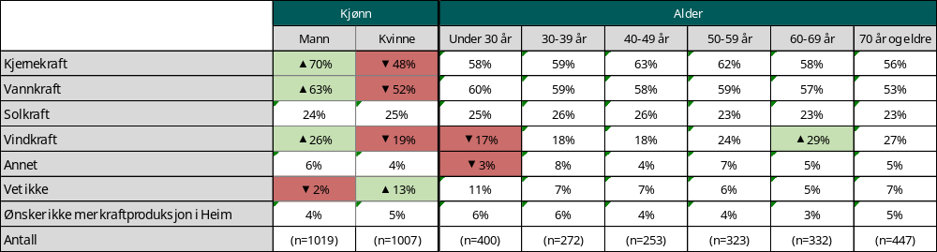
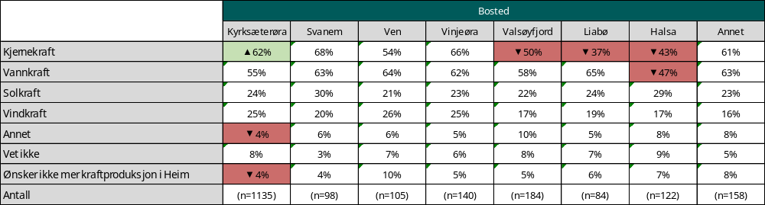
Produksjon av kraft i Heim kommune
Spørsmål: Hvis det skulle produseres mer kraft i Heim kommune, hvilken produksjonsform foretrekker du? Flere svar mulig.
Brutt ned på bakgrunnsvariabler blant innbyggerne.
Når vi tester for forskjeller blant innbyggerne i kommunen finner vi følgende:
  Det er en større andel menn enn kvinner som foretrekker kjernekraft, vannkraft og vindkraft. Det er en større andel kvinner enn menn som svarer «vet ikke».
  Andelen som foretrekker vindkraft er størst blant de i alderen 60–69 år, og minst blant de som er yngst (under 30 år).
  Det er en signifikant større andel som foretrekker kjernekraft av de som bor på Kyrksæterøra, sammenlignet med de andre områdene. I motsatt ende er det en signifikant lavere andel som foretrekker kjernekraft blant de som bor i Valsøyfjord, Liabø og Halsa.

Slide 15
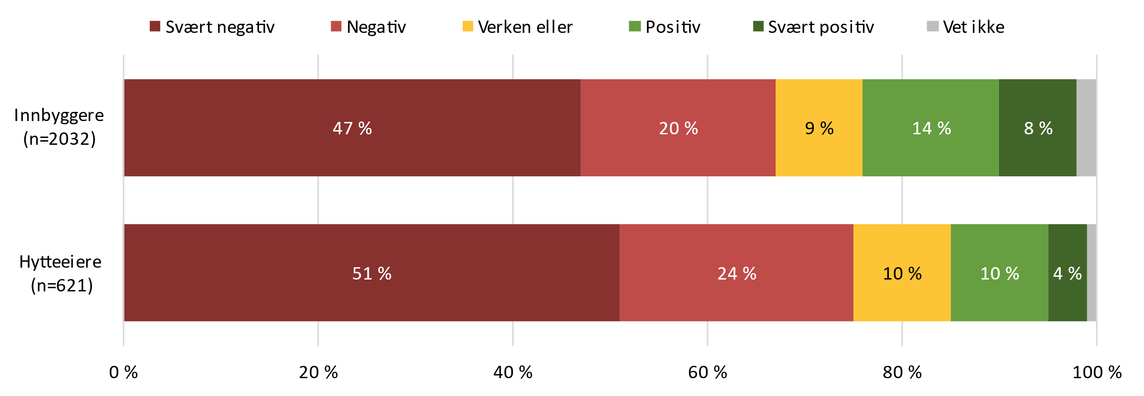
Holdning til utbygging av vindkraft i kommunen
Spørsmål: Er du positiv eller negativ til utbygging av vindkraft i Heim kommune?
Nesten 7 av 10 innbyggere er negative til utbygging av vindkraft i Heim kommune, og nesten halvparten er svært negative.
1 av 10 er verken negative eller positive.
Til sammen 2 av 10 er positive eller svært positive til utbygging av vindkraft i kommunen.
Det er en større andel blant hytteeierne enn blant innbyggerne som er negativ til utbygging av vindkraft i Heim kommune: Til sammen 75 prosent av hytteeierne er negative eller svært negative til utbygging.

Slide 16
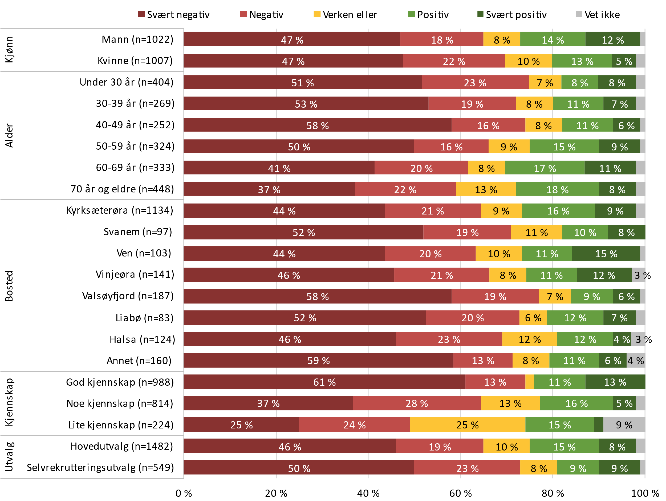
Holdning til utbygging av vindkraft i kommunen
Spørsmål: Er du positiv eller negativ til utbygging av vindkraft i Heim kommune?
Brutt ned på bakgrunnsvariabler blant innbyggerne
Når vi tester for forskjeller blant innbyggerne i kommunen finner vi følgende:
  En litt større andel menn enn kvinner er positive til utbygging av vindkraft.
  De som er 60 år og eldre er klart mer positive til utbygging av vindkraft, sammenlignet med de som er under 60 år.
  De som bor på Kyrksæterøra er mer positiv til utbygging av vindkraft, sammenlignet med de som bor andre steder – mens de som bor i Valsøyfjord er mer negativ til utbygging sammenlignet med andre steder.
  Holdninger til utbygging av vindkraft i kommunen, har sammenheng med kjennskap til vindkraftprosjektene i kommunen: jo bedre kjennskap man svarer at man har, jo mer negativ til utbygging er man.

Slide 17
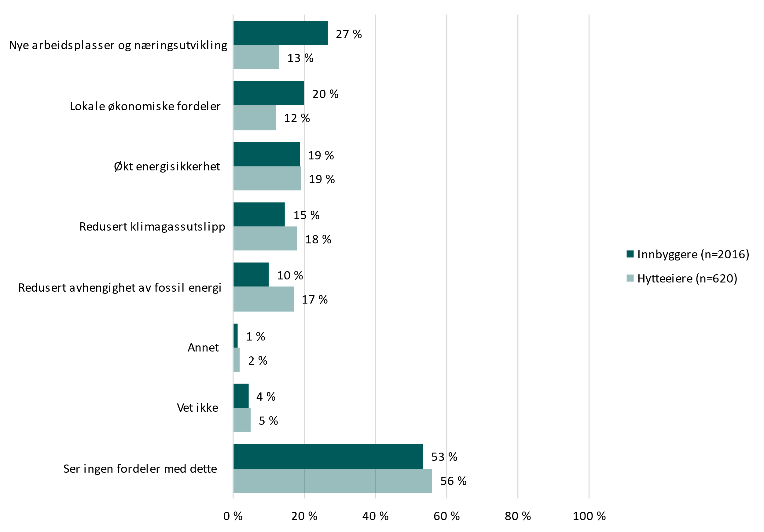
Fordeler med vindkraft i kommunen
På spørsmål om hva man mener er de viktigste fordelene med vindkraft i Heim kommune, svarer 27 prosent nye arbeidsplasser og næringsutvikling.
2 av 10 svarer lokale økonomiske fordeler og økt energisikkerhet.
Over halvparten (53 prosent) ser ingen fordeler med vindkraft i kommunen.
Sammenlignet med innbyggerne, er det en litt større andel hytteeiere som mener at redusert avhengighet av fossil energi er en viktig fordel. Samtidig mener hytteeierne i mindre grad enn innbyggerne at nye arbeidsplasser og næringsutvikling og lokale økonomiske fordeler er viktig.
Ettersom det har vært mulig å svare flere alternativ på dette spørsmålet går ikke prosentandelen opp i 100.
Spørsmål: Hva mener du er de viktigste fordelene med vindkraft i Heim kommune? Velg inntil tre.

Slide 18
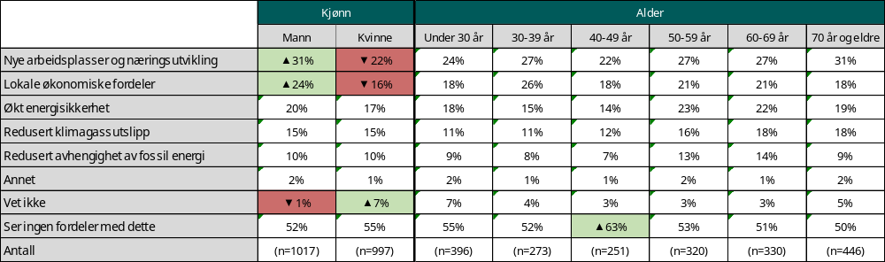
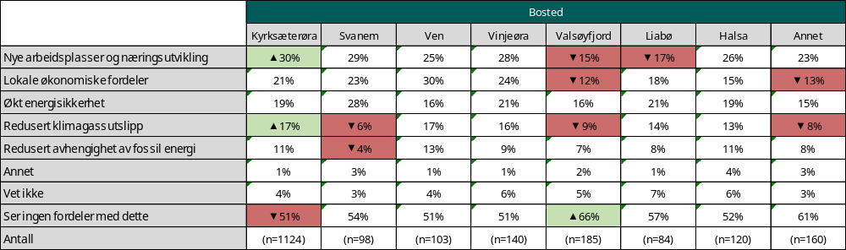
Fordeler med vindkraft i kommunen
Når vi tester for forskjeller blant innbyggerne i kommunen finner vi følgende:
  Det er en større andel menn enn kvinner som mener at nye arbeidsplasser og næringsutvikling, samt lokale økonomiske fordeler er viktige fordeler med vindkraft.
  Når man ser på forskjeller etter bosted, er det en større andel blant de som bor på Kyrksæterøra som mener nye arbeidsplasser og næringsutvikling, samt redusert klimagassutslipp er viktige fordeler med vindkraft.
  Det er en større andel blant de som bor i Valsøyfjord som ikke ser noen fordeler med vindkraft i kommunen. Det er også en større andel blant de i alderen 40–49 år, uavhengig av bosted, som svarer at de ikke finner noen fordeler med vindkraft i kommunen.
  Vi ser også at jo bedre kjennskap man rapporterer at man har, jo større blir andelen som svarer at de ikke ser noen fordeler med vindkraft.
  Det er også en større andel blant de som har rekruttert seg selv, som svarer at de ikke ser noen fordeler, sammenlignet med de tilfeldig inviterte respondentene.
Spørsmål: Hva mener du er de viktigste fordelene med vindkraft i Heim kommune? Velg inntil tre.
Brutt ned på bakgrunnsvariabler blant innbyggerne.

Slide 19
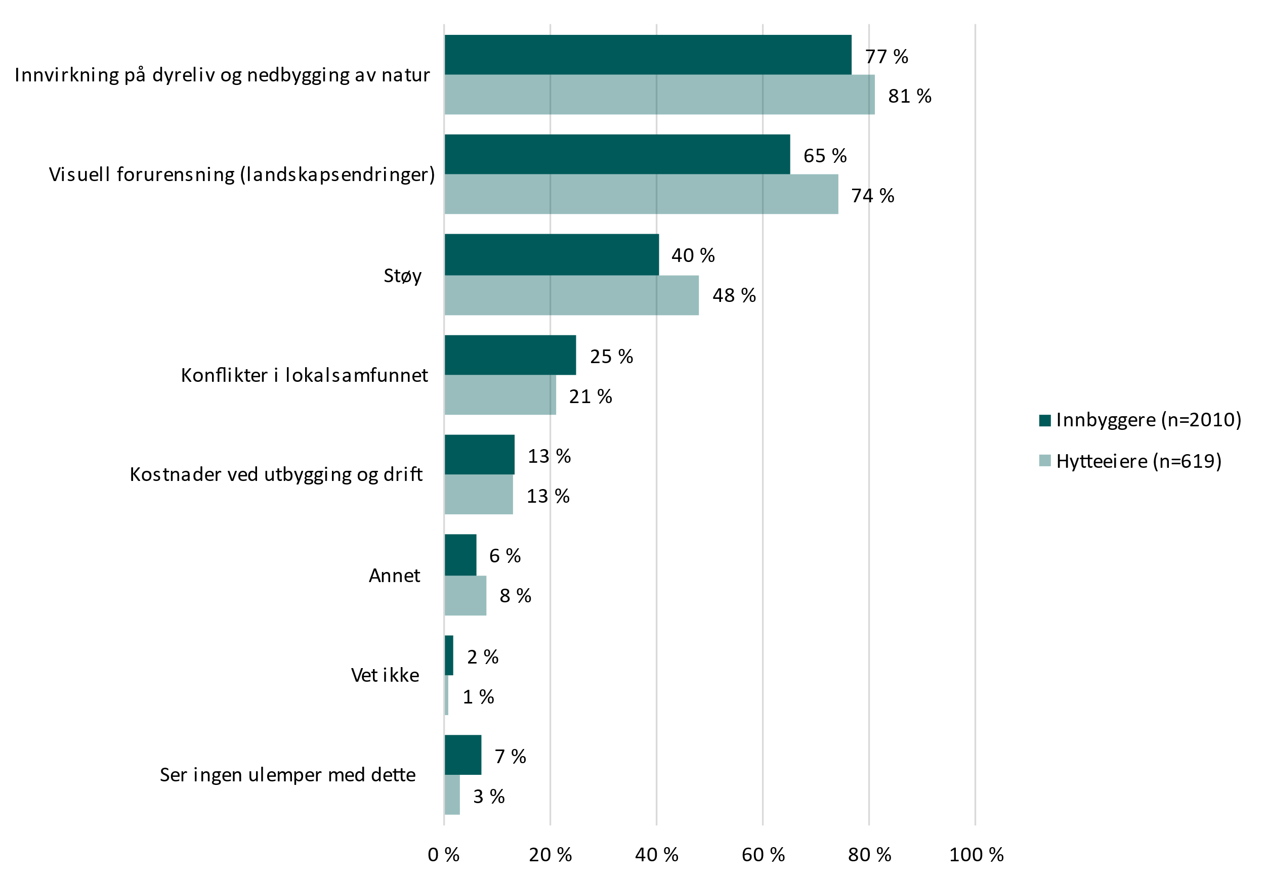
Ulemper med vindkraft i kommunen
På spørsmål om hva de mener er de viktigste ulempene med vindkraft i Heim kommune, svarer 77 prosent innvirkning på dyreliv og nedbygging av natur.
65 prosent svarer visuell forurensning (landskapsendringer), mens 40 prosent svarer støy.
7 prosent ser ingen ulemper med vindkraft i kommunen.
Sammenlignet med innbyggerne, er det en litt større andel hytteeiere som mener at visuell forurensning og støy er en viktig ulempe. Samtidig er det en mindre andel hytteeiere enn innbyggere som ikke ser noen ulemper med dette.
Ettersom det har vært mulig å svare flere alternativ på dette spørsmålet går ikke prosentandelen opp i 100.
Spørsmål: Hva mener du er de viktigste ulempene med vindkraft i Heim kommune? Velg inntil tre.

Slide 20
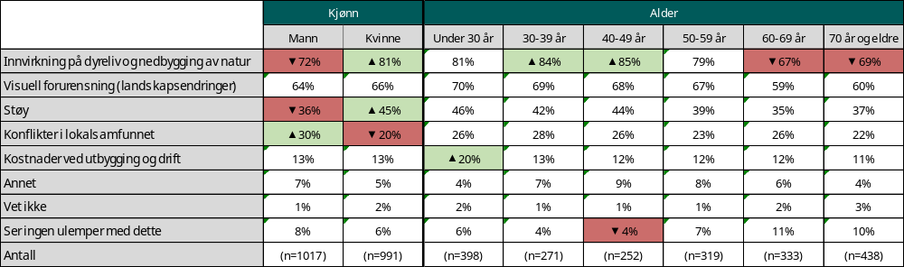
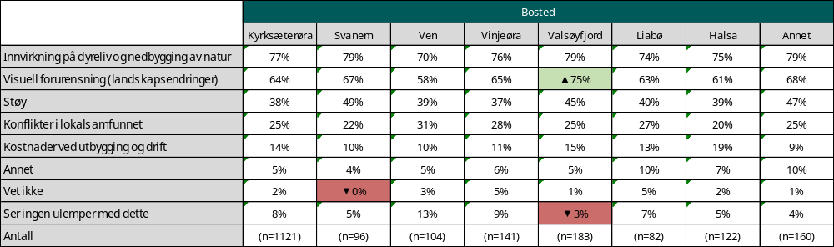
Ulemper med vindkraft i kommunen
Når vi tester for forskjeller blant innbyggerne i kommunen finner vi følgende:
Kvinner svarer oftere at innvirkning på dyreliv og nedbygging av natur, samt at støy er viktige ulemper, sammenlignet med menn. Til gjengjeld svarer menn oftere enn kvinner at konflikter i lokalsamfunnet er en av de viktigste ulempene.
De i alderen 30-49 har oftere enn de andre aldersgruppene svart at innvirkning på dyreliv og nedbygging av natur er en av de viktigste ulempene. Vi finner også at de i alderen 60 år og eldre sjeldnere har svart det samme, i forhold til de andre aldersgruppene. Sammenlignet med de andre aldersgruppene er det også en høyere andel av de under 30 år som svarer at kostnader ved utbygging og drift er en ulempe.
Det er få forskjeller mellom respondentene ut i fra bosted, men Valsøyfjord har oftere svart at visuell forurensning er en viktig ulempe, enn hva de andre områdene har.
Vi ser også at de jo bedre kjennskap man svarer at man har til vindkraftprosjektene, jo større andel er det som svarer at visuell forurensning er en viktig ulempe. De med best selvrapportert kjennskap mener også sjeldnere at kostnader ved utbygging og drift er en ulempe.
Til sist ser vi også at de som har rekruttert seg selv til å delta oftere svarer at visuell forurensning er en viktig ulempe, enn de som er tilfeldig valgt til å delta.
Spørsmål: Hva mener du er de viktigste ulempene med vindkraft i Heim kommune? Velg inntil tre.
Brutt ned på bakgrunnsvariabler blant innbyggerne.

Slide 21
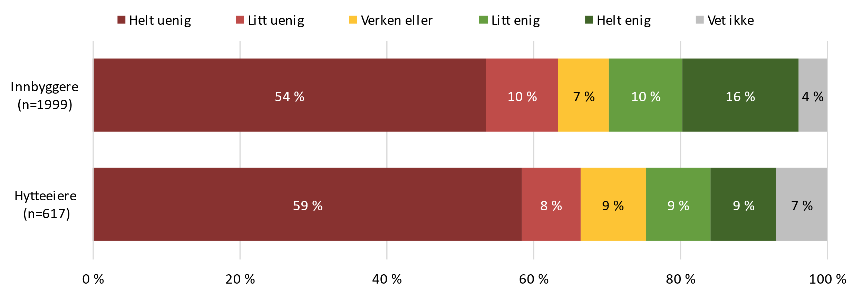
Fremtidig energibehov
Spørsmål: Hvor enig eller uenig er du i følgende påstander om mulig utbygging av vindkraft i Heim kommune?
Vindkraft er nødvendig for å møte kommunens fremtidige energibehov
Respondentene i undersøkelsen ble bedt om å ta stilling til ulike påstander om mulig utbygging av vindkraft i kommunene, hvor de skulle svare på en skala fra «helt enig» til «helt uenig».
På påstanden om at vindkraft er nødvendig for å møte kommunens fremtidige energibehov, er til sammen 64 prosent uenig eller helt uenig i dette.
Til sammen 26 prosent er enig eller helt enig i at vindkraft er nødvendig for å møte kommunens fremtidige energibehov.
Sammenlignet med innbyggerne, mener en mindre andel av hytteeierne at vindkraft er nødvendig for å møte kommunes fremtidige energibehov. Spesielt gjelder dette de selvrekrutterte hytteeierne. Det er også en større andel av hytteeierne som svarer «vet ikke».

Slide 22
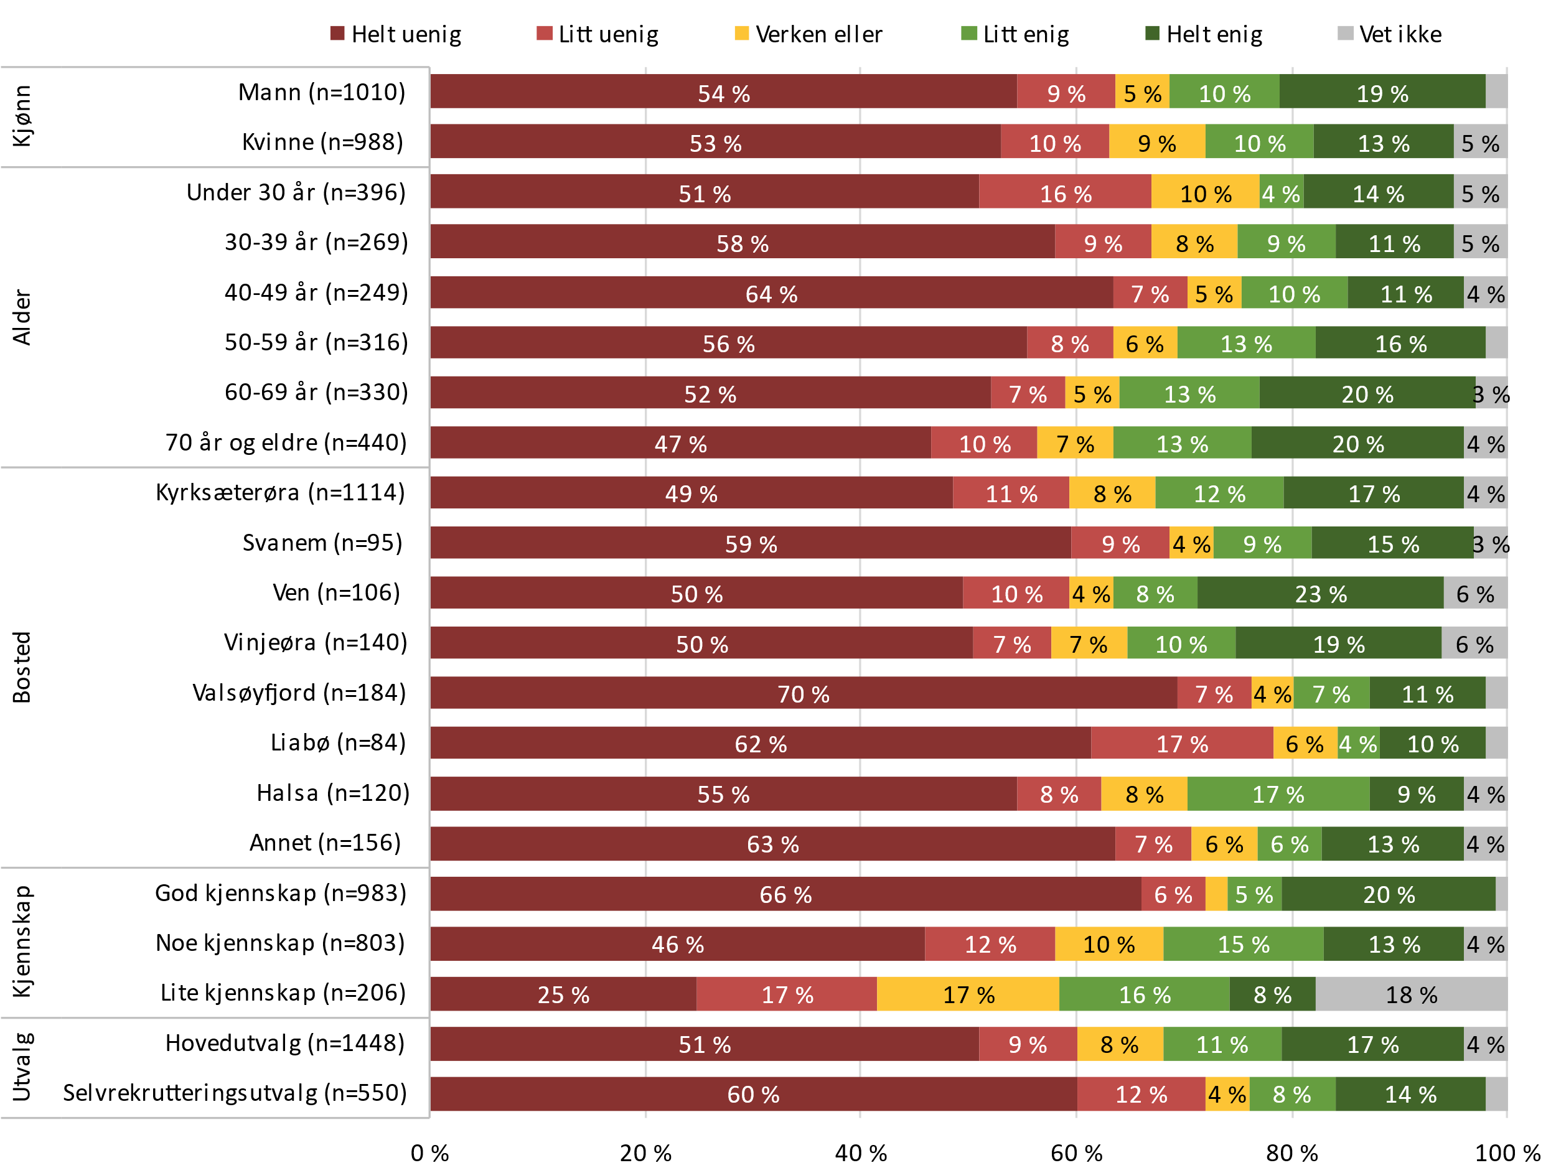
Fremtidig energibehov
Hvor enig eller uenig er du i følgende påstander om mulig utbygging av vindkraft i Heim kommune?
Vindkraft er nødvendig for å møte kommunens fremtidige energibehov
Brutt ned på bakgrunnsvariabler blant innbyggerne
Når vi tester for forskjeller på hvordan innbyggerne i kommunen i har tatt stilling til påstanden, finner vi følgende:
  Det er en større andel menn enn kvinner som er helt enig i at vindkraft er nødvendig for å møte kommunens fremtidige energibehov.
  De eldste (70 år og eldre) er i større grad enige i at vindkraft er nødvendig for å møte kommunens fremtidige energibehov, enn de som er yngre. Sammenlignet med de andre aldersgruppene er de i alderen 40-49 mindre enige i påstanden.
  De som er bosatt i Valsøyfjord og på Liabø er mindre enige i påstanden, enn de som bor i andre områder. Vi ser også at de som bor på Kyrksæterøra er mer enige i påstanden om at vindkraft er nødvendig for å møte kommunens fremtidige behov.
  Egenvurdert kjennskap til vindkraftprosjektene i kommunen har påvirkning på hvor enige man er i påstanden, jo bedre kjennskap man svarer at man har, desto mindre enig er man i påstanden.
  Hovedutvalget er mer enige enn selvrekrutteringsutvalget i at vindkraft er nødvendig for å møte kommunens fremtidige energibehov.

Slide 23
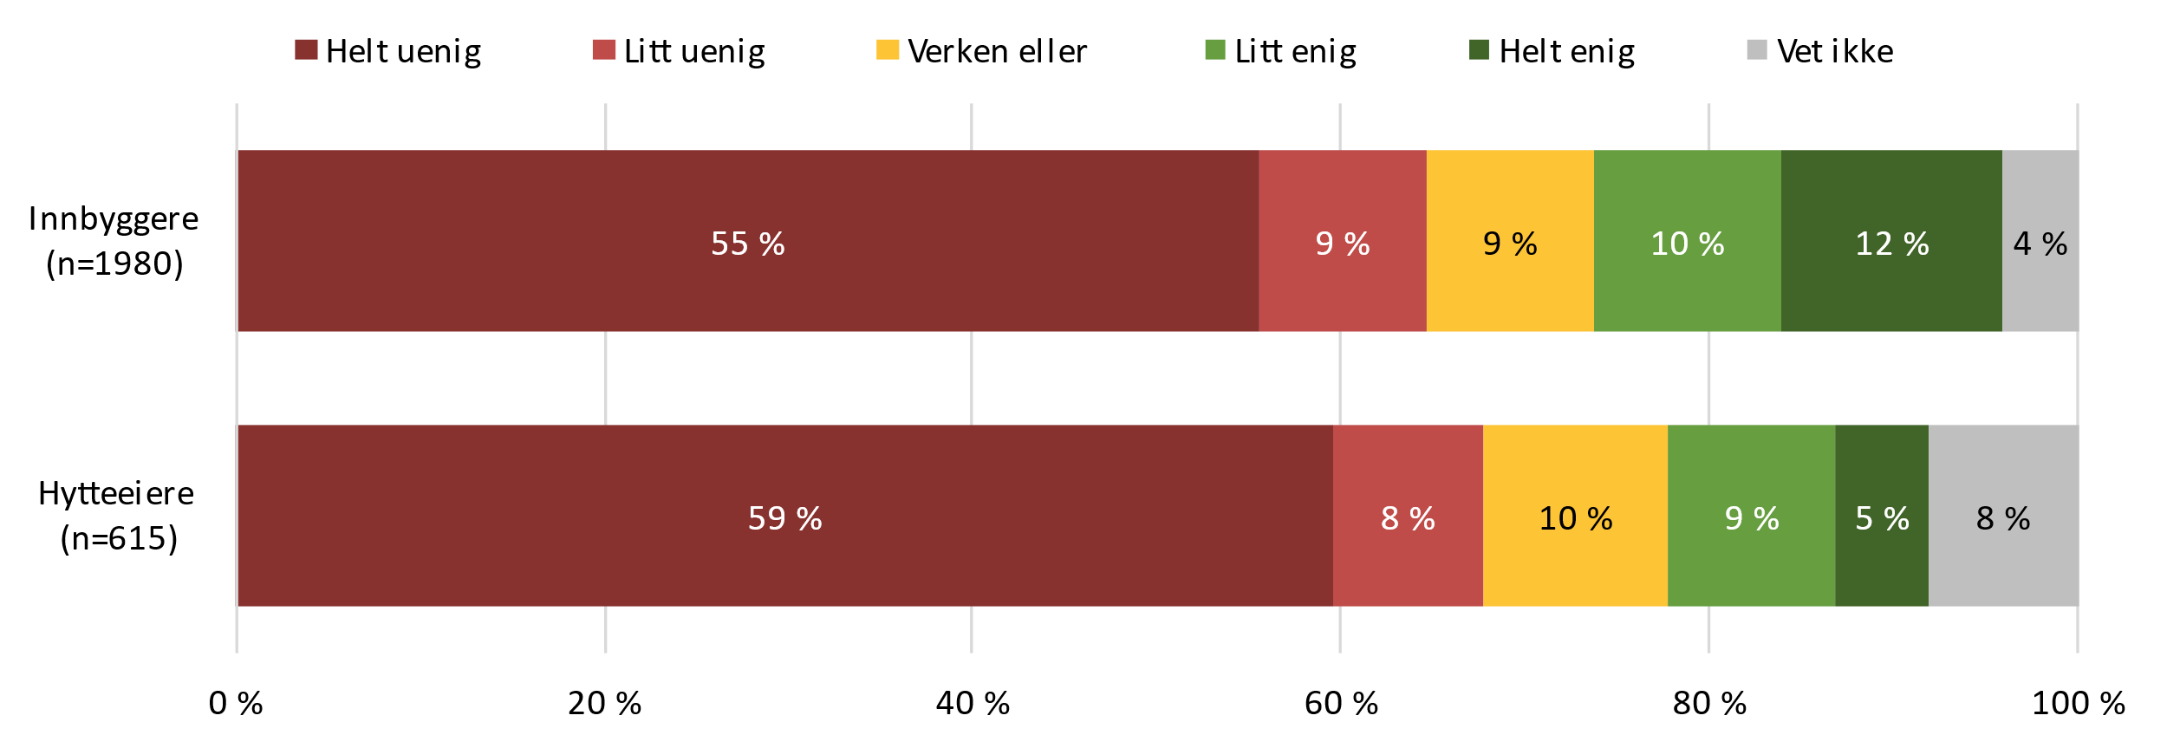
Kommunens økonomiske fremtid
Hvor enig eller uenig er du i følgende påstander om mulig utbygging av vindkraft i Heim kommune?
Vindkraft er nødvendig for å sikre kommunens økonomiske fremtid
Til sammen 64 prosent er litt eller helt uenig i at vindkraft er nødvendig for å sikre kommunens økonomiske fremtid.
22 prosent er litt eller helt enig i at vindkraft er nødvendig.
Sammenlignet med innbyggerne, mener en mindre andel av hytteeierne at vindkraft er nødvendig for å sikre kommunens økonomiske fremtid. Det er også en større andel av hytteeierne som svarer «vet ikke». De selvrekrutterte hytteeierne er i større grad uenige i påstanden.

Slide 24
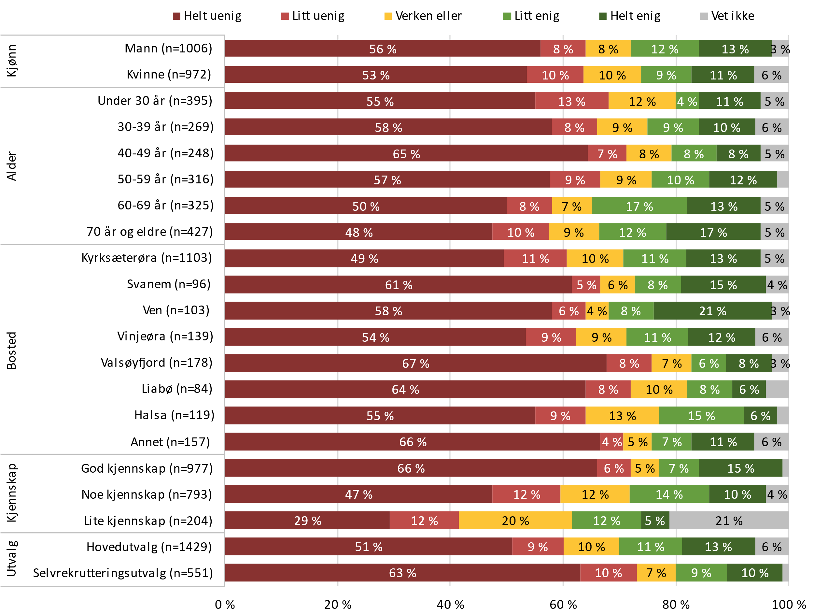
Kommunens økonomiske fremtid
Når vi tester for forskjeller blant innbyggerne i kommunen finner vi følgende:
  En litt større andel menn enn kvinner er enige i at vindkraft er nødvendig for å sikre kommunens økonomiske fremtid.
  De som er 60 år og eldre er oftere enige i påstanden, sammenlignet med de som er yngre. De som er 40–49 år er oftest og mest uenige i at vindkraft er nødvendig for å sikre kommunens økonomiske fremtid, sammenlignet med de andre aldersgruppene.
  Også her er det et skille mellom Kyrksæterøra og Valsøyfjord/Liabø, da innbyggerne på Kyrksæterøra er mer enige i at vindkraft er nødvendig for å sikre kommunens økonomiske fremtid, mens de som bor i Valsøyfjord og på Liabø er minst enige i dette.
  Egenvurdert kjennskap til vindkraftprosjektene i kommunen har påvirkning på hvor enige man er i påstanden, også her er man mindre enig i påstanden, jo bedre kjennskap til prosjektene man rapporterer.
  Selvrekrutteringsutvalget er mindre enige i påstanden, sammenlignet med de tilfeldig inviterte respondentene.
Hvor enig eller uenig er du i følgende påstander om mulig utbygging av vindkraft i Heim kommune?
Vindkraft er nødvendig for å sikre kommunens økonomiske fremtid
Brutt ned på bakgrunnsvariabler blant innbyggerne

Slide 25
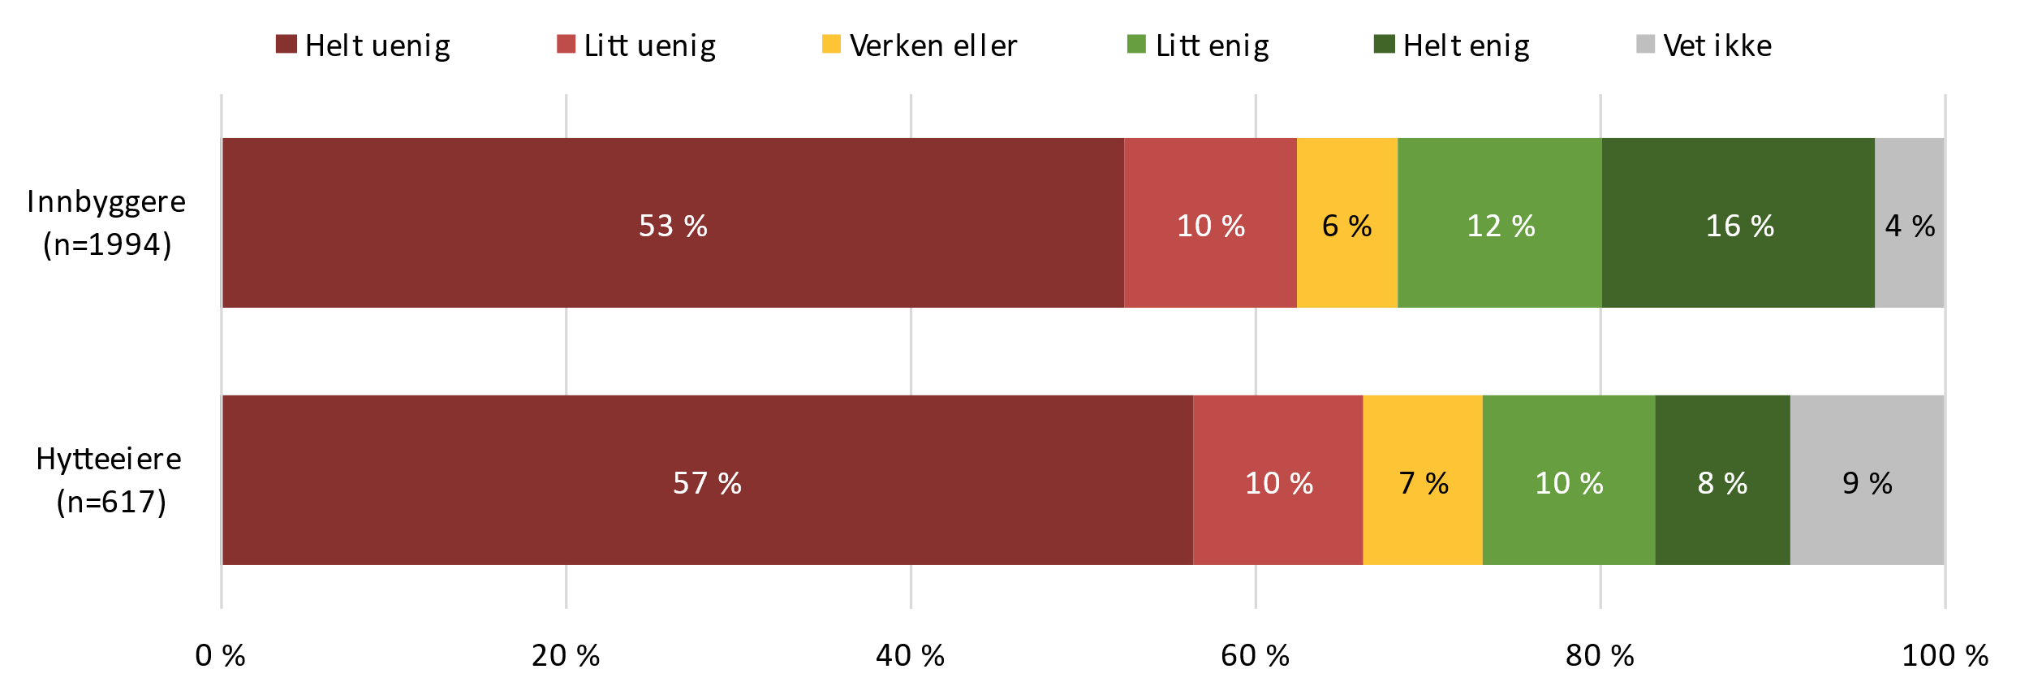
Næringsutvikling og arbeidsplasser
Hvor enig eller uenig er du i følgende påstander om mulig utbygging av vindkraft i Heim kommune?
Vindkraft er nødvendig for næringsutvikling og fremtidige arbeidsplasser
Drøyt 6 av 10 innbyggere er uenige i påstanden om at vindkraft er nødvendig for næringsutvikling og fremtidige arbeidsplasser.
Nesten 3 av 10 er enige i denne påstanden.
Sammenlignet med innbyggerne, er det en mindre andel av hytteeierne som er enige i at vindkraft er nødvendig for næringsutvikling og fremtidige arbeidsplasser. Det er også en større andel av hytteeierne som svarer «vet ikke». Både selvrekrutterte innbyggere og hytteeiere er i større grad uenige i påstanden.

Slide 26
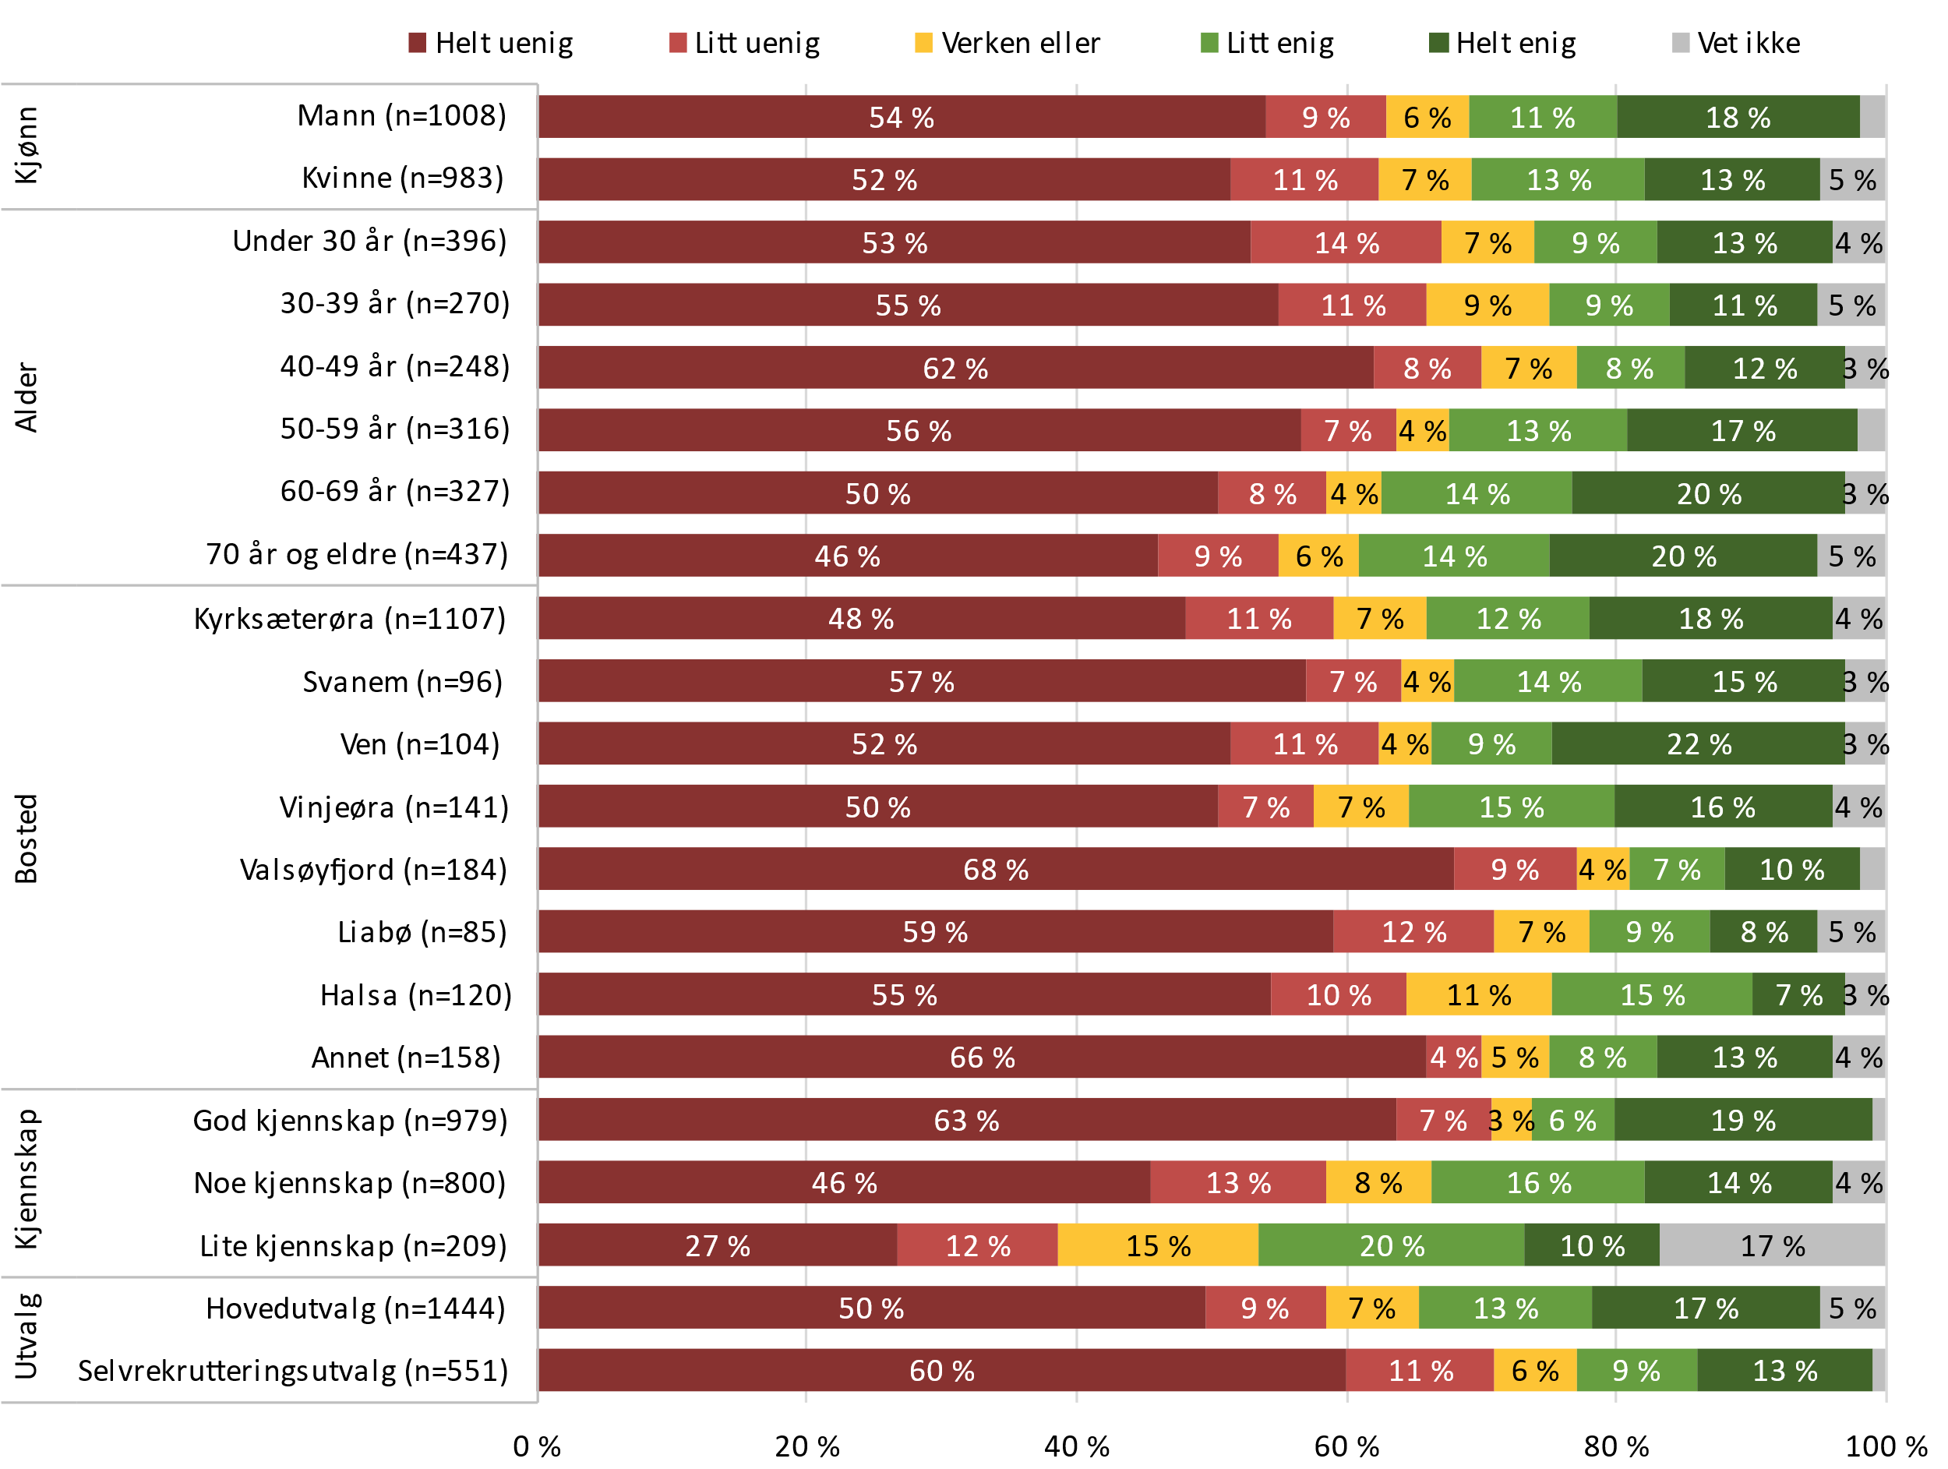
Næringsutvikling og arbeidsplasser
Når vi tester for forskjeller blant innbyggerne i kommunen finner vi følgende:
  Der det tidligere har vært tydelige kjønnsforskjeller er det ikke tilfelle her.
  Andelen som er enige i at vindkraft er nødvendig for næringsutvikling og fremtidige arbeidsplasser er lavere i aldersgruppene under 50 år, enn blant de på 50 år og eldre.
  Også her er det et skille mellom Kyrksæterøra og Valsøyfjord/Liabø, da innbyggerne på Kyrksæterøra er mest enige i at vindkraft er nødvendig for næringsutvikling og fremtidige arbeidsplasser, mens de som bor i Valsøyfjord og på Liabø er minst enige i dette.
  Egenvurdert kjennskap til vindkraftprosjektene i kommunen har også her påvirkning på hvor enige man er i påstanden, og jo bedre kjennskap man svarer at man har til prosjektene, jo mindre enige er man i at vindkraft er nødvendig for næringsutvikling og fremtidige arbeidsplasser.
  Selvrekrutteringsutvalget er mindre enige i påstanden, sammenlignet med de tilfeldig inviterte respondentene.
Hvor enig eller uenig er du i følgende påstander om mulig utbygging av vindkraft i Heim kommune?
Vindkraft er nødvendig for næringsutvikling og fremtidige arbeidsplasser
Brutt ned på bakgrunnsvariabler blant innbyggerne

Slide 27
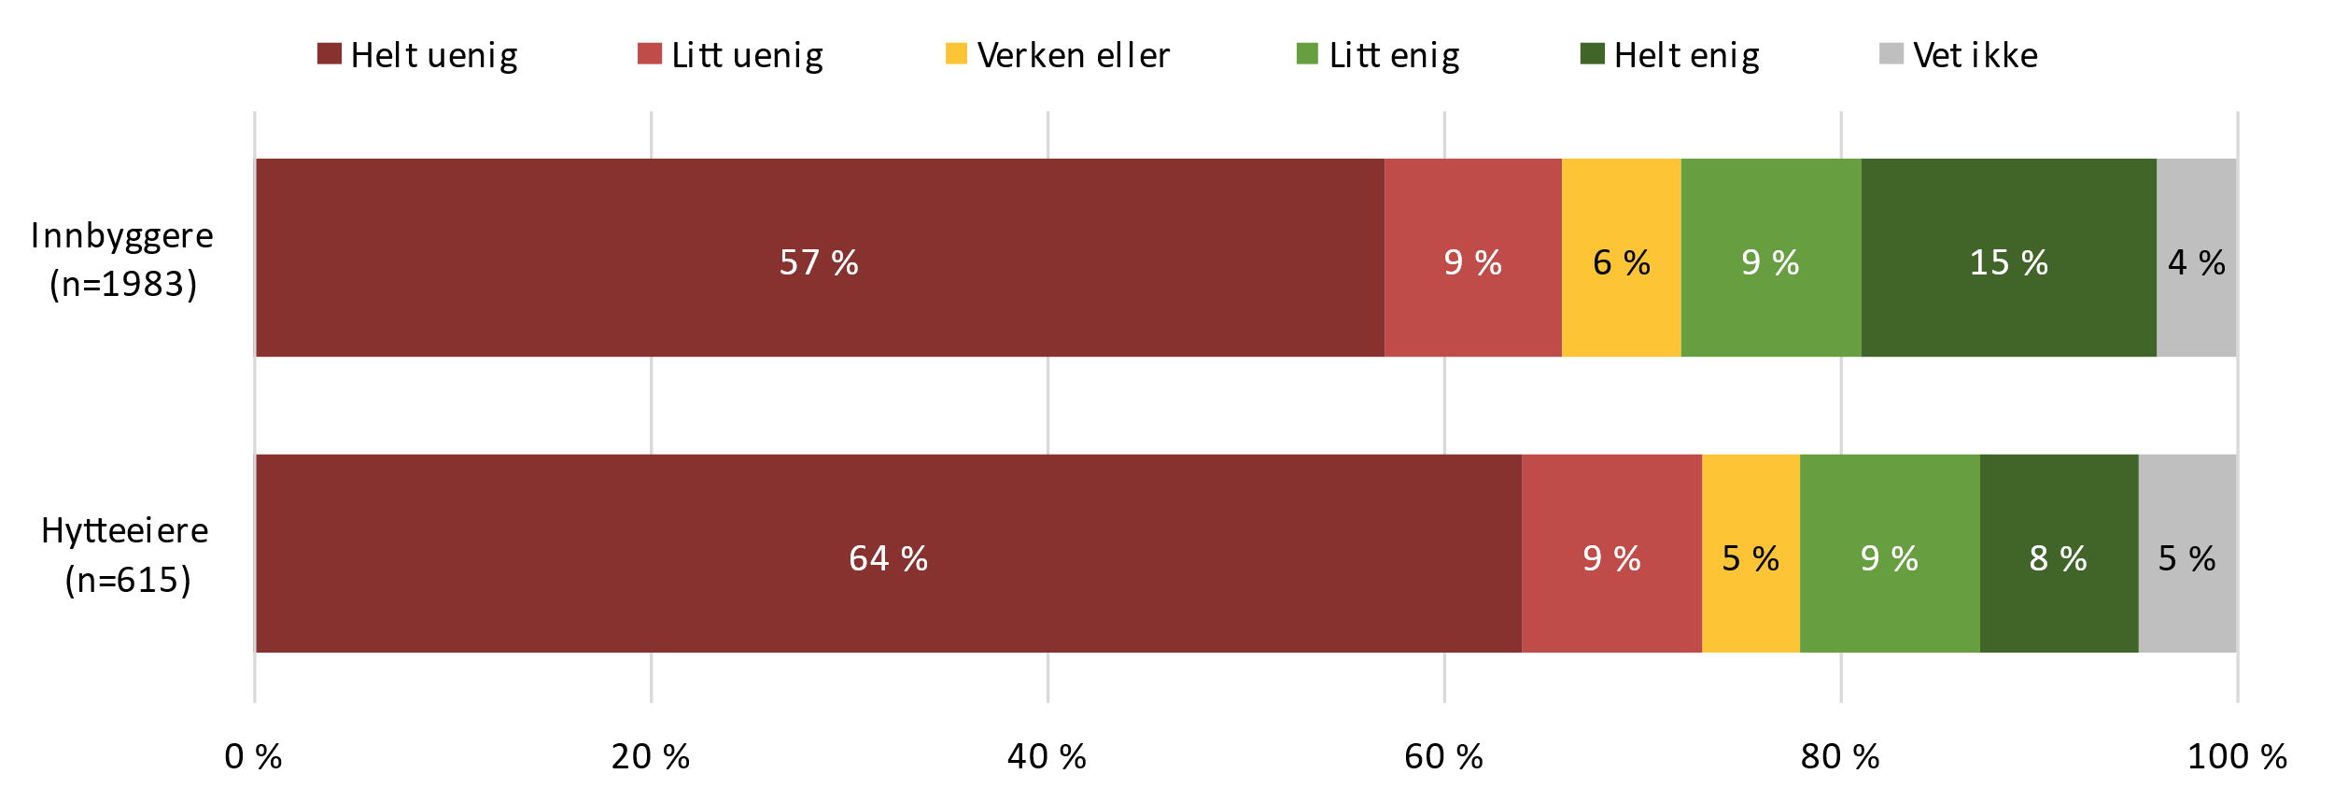
Naturinngrep
Hvor enig eller uenig er du i følgende påstand om mulig utbygging av vindkraft i Heim kommune?
Eventuell utbygging av vindkraft i kommunen vil gi fordeler som veier tyngre enn de negative virkningene av naturinngrep
Til sammen 66 prosent av innbyggerne er litt eller helt uenige i at eventuell utbygging av vindkraft vil gi fordeler som veier tyngre enn de negative virkningene av naturinngrep.
1 av 4 (24 prosent) er litt eller helt enig i denne påstanden.
Også her er hytteeierne mindre enige i påstanden enn det innbyggerne er, og det er til sammen 73 prosent av hytteeierne som er uenige i at utbygging av vindkraft vil gi fordeler som veier tyngre enn de negative virkningene av naturinngrep. 97 prosent av de selvrekrutterte hytteeierne er uenige i at eventuell utbygging av vindkraft gir fordeler som veier tyngre enn de negative virkningene av naturinngrep.

Slide 28
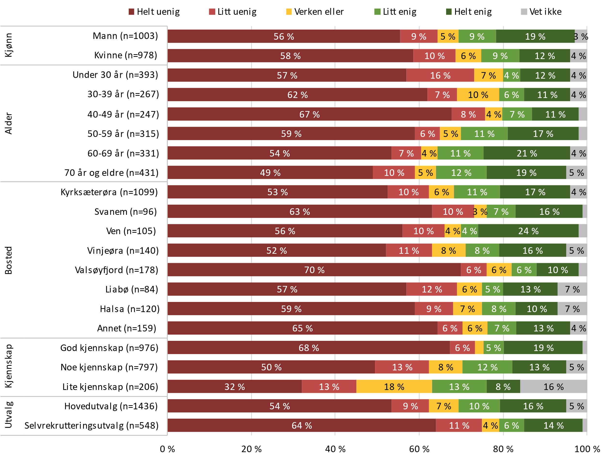
Naturinngrep
Når vi tester for forskjeller blant innbyggerne i kommunen finner vi følgende:
  En større andel menn enn kvinner er helt enige i at utbygging av vindkraft vil gi fordeler som veier tyngre enn de negative virkningene av naturinngrep.
  De eldste (60 år og eldre) er oftere og mer enige i påstanden, sammenlignet med de som er yngre. Blant de under 30 år og mellom 40-49 er en signifikant høyere andel uenige i påstanden, sammenlignet med de andre aldersgruppene.
  Også her skiller Kyrksæterøra og Valsøyfjord seg ut, og innbyggerne på Kyrksæterøra er mer enige i at vindkraft vil gi fordeler som veier tyngre enn de negative virkningene av naturinngrep, mens de i Valsøyfjord er minst enige i dette.
  Jo bedre egenvurdert kjennskap til vindkraftprosjektene i kommunen man har, jo mindre enige er man i påstanden.
  Selvrekrutteringsutvalget er mindre enige i påstanden, sammenlignet med de tilfeldig inviterte respondentene. Også her gjelder dette spesielt de selvrekrutterte hytteeierne.
Hvor enig eller uenig er du i følgende påstand om mulig utbygging av vindkraft i Heim kommune?
Eventuell utbygging av vindkraft i kommunen vil gi fordeler som veier tyngre enn de negative virkningene av naturinngrep
Brutt ned på bakgrunnsvariabler blant innbyggerne

Slide 29
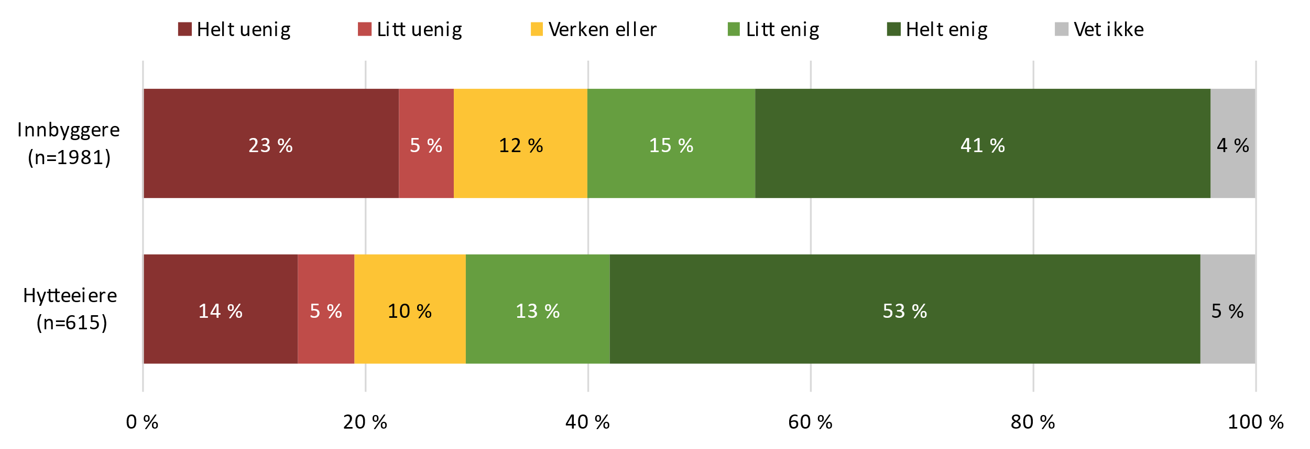
Boattraktivitet
Hvor enig eller uenig er du i følgende påstand om mulig utbygging av vindkraft i Heim kommune?
Utbygging av vindkraft vil gjøre det mindre attraktivt for meg å bo i Heim kommune.
Til sammen 56 prosent av innbyggerne er litt eller helt enige i at utbygging av vindkraft vil gjøre det mindre attraktivt for dem å bo i Heim kommune.
28 prosent er litt eller helt uenig at utbygging av vindkraft vil gjøre det mindre attraktivt for dem å bo i Heim kommune.
Hytteeierne svarer i større grad at det gjør det mindre attraktivt for dem å bo i kommunen, enn hva innbyggerne i kommunen gjør.

Slide 30
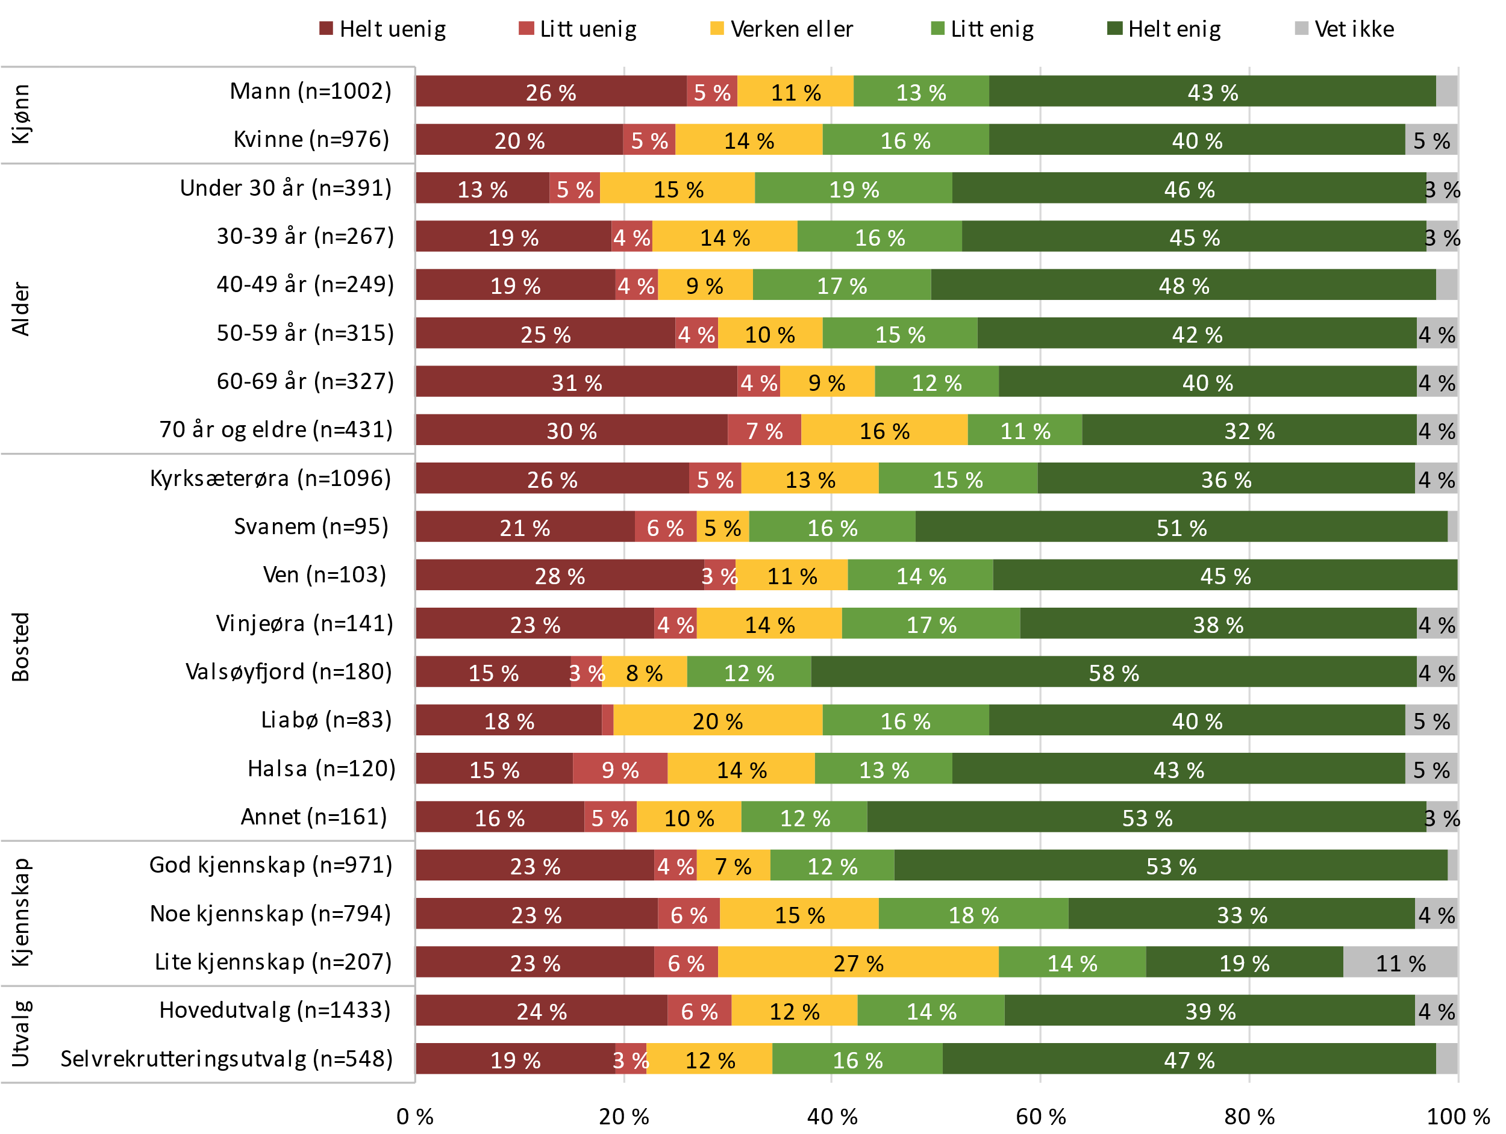
Boattraktivitet
Hvor enig eller uenig er du i følgende påstand om mulig utbygging av vindkraft i Heim kommune?
Utbygging av vindkraft vil gjøre det mindre attraktivt for meg å bo i Heim kommune.
Brutt ned på bakgrunnsvariabler blant innbyggerne
Når vi tester for forskjeller blant innbyggerne i kommunen finner vi følgende:
  De yngste innbyggerne i kommunen (de under 30 år) er aller mest enige i at utbygging av vindkraft vil gjøre det mindre attraktivt for dem å bo i Heim kommune, hvor cirka 2 av 3 under 30 er enige i påstanden. Også de i alderen 40–49 år er oftere enige i påstanden enn hva vi ser blant de andre aldersgruppene.
  De eldste (70 år og eldre), mener i mindre grad at utbyggingen av vindkraft gjør det mindre attraktivt å bo i kommunen.
  De som er bosatt i Valsøyfjord er i større grad enige i at vindkraft vil gjøre det mindre attraktivt i bo i kommunen og de som bor på Kyrksæterøra er mindre enige i påstanden.
  Også i denne påstanden er det sammenheng mellom kjennskap til vindkraftprosjekter i kommunen og hvordan man svarer på påstanden, jo bedre kjennskap man svarer at man har til vindkraftprosjektene, jo mer enig er man i påstanden om at utbygging av vindkraft vil gjøre det mindre attraktivt å bo i kommunen.

Slide 31
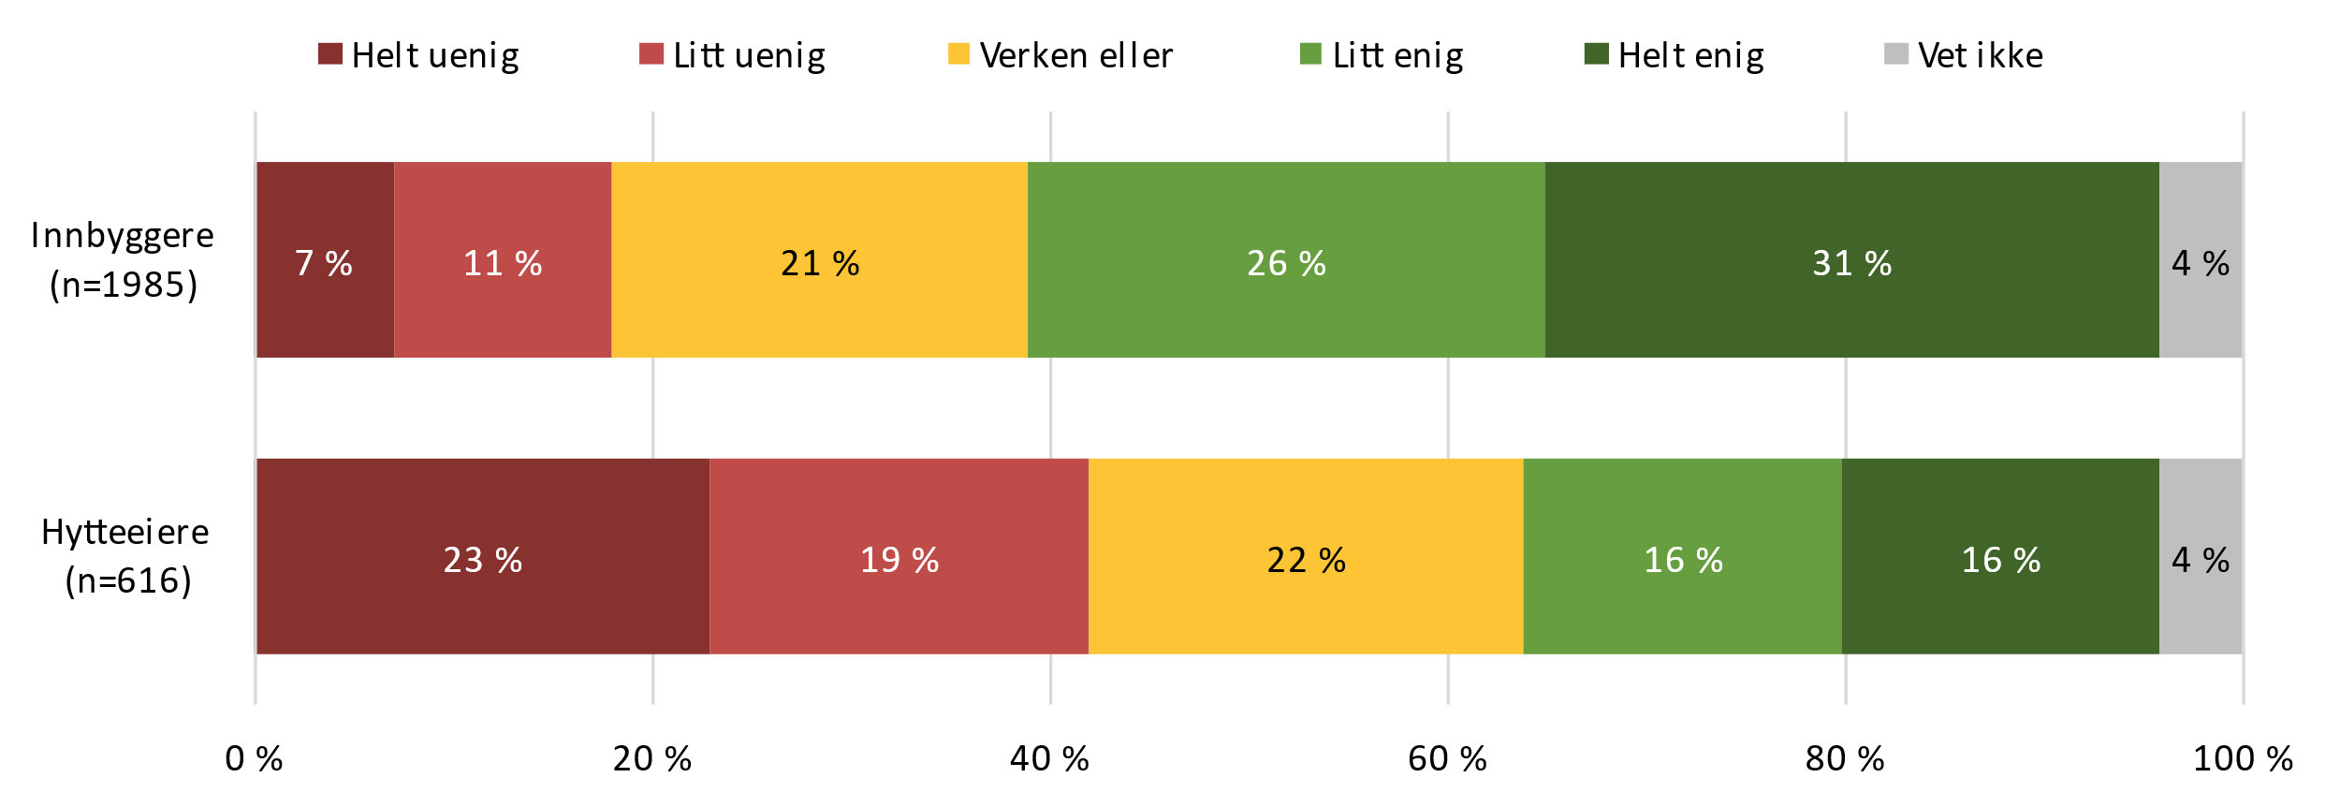
Informasjon om vindkraftutbygging i kommunen
Hvor enig eller uenig er du i følgende påstander om mulig utbygging av vindkraft i Heim kommune?
Jeg føler at jeg har fått god nok informasjon om vindkraftutbygging i Heim kommune.
Nesten 6 av 10 innbyggere er litt eller helt enig i at de har fått god nok informasjon om vindkraftutbygging i Heim kommune.
2 av 10 er verken enig eller uenig i denne påstanden.
Litt under 2 av 10 er uenig eller helt uenig i at de har fått god nok informasjon.
Sammenlignet med innbyggerne, er en større andel av hytteeierne uenige i påstanden om at de har fått god nok informasjon om vindkraftutbygging i Heim kommune.

Slide 32
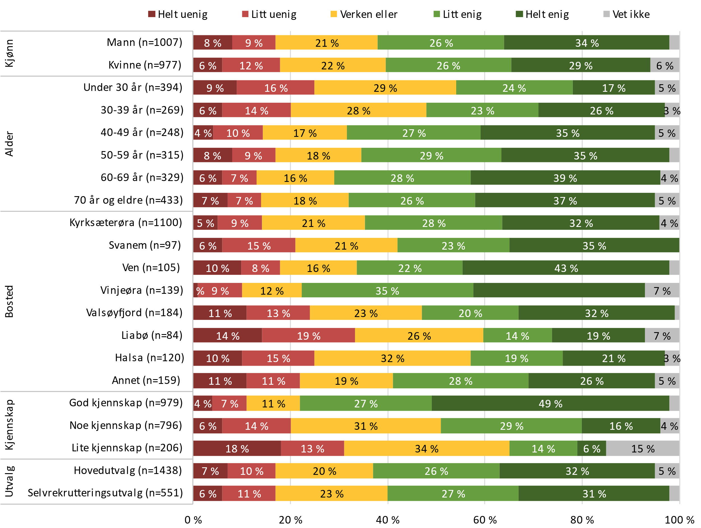
Informasjon om vindkraftutbygging i kommunen
Hvor enig eller uenig er du i følgende påstander om mulig utbygging av vindkraft i Heim kommune?
Jeg føler at jeg har fått god nok informasjon om vindkraftutbygging i Heim kommune.
Brutt ned på bakgrunnsvariabler blant innbyggerne
Når vi tester for forskjeller blant innbyggerne i kommunen finner vi følgende:
  De yngste (under 30 år) er i mindre grad enige i at de har fått god nok informasjon om vindkraftutbygging i Heim kommune, sammenlignet med de som er eldre. De eldste (60 år og eldre) er mest enige i at de har fått god nok informasjon.
  Innbyggerne på Kyrksæterøra og i Vinjeøra er mer enige i at de har fått god nok informasjon, mens innbyggerne på Liabø og Halsa er minst enige i dette.
  Jo bedre kjennskap til vindkraftprosjektene man svarer at man har, jo mer enige er man i at man har fått god nok informasjon om vindkraftutbygging i kommunen.
  Av de som svarer at de har god kjennskap til vindkraftprosjektene, har 3 av 4 sagt seg enig i at i at de har fått god nok informasjon.

Slide 33
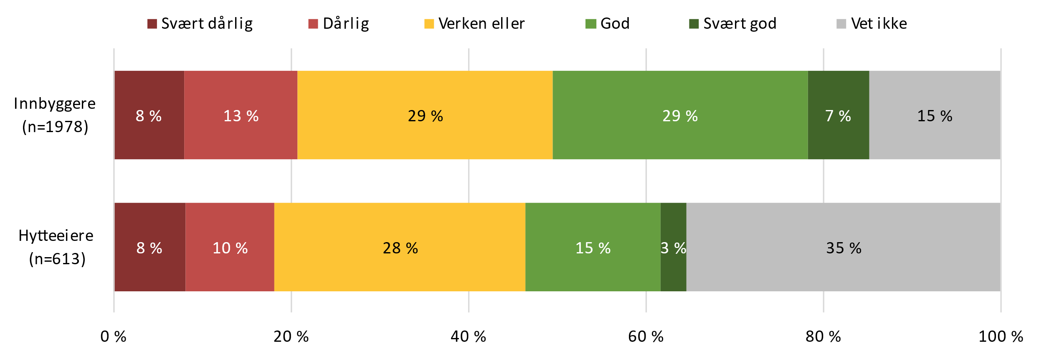
Kommunens håndtering av vindkraftprosjekter
Spørsmål: Hvordan vurderer du kommunens håndtering av vindkraftprosjekter?
35 prosent (avrundet) av innbyggerne i Heim kommune vurderer kommunens håndtering av vindkraftprosjekter som god eller svært god.
29 prosent vurderer den som verken god eller dårlig, mens 21 prosent vurderer den som dårlig eller svært dårlig.
15 % vet ikke hvordan de vil vurdere kommunens håndtering.
Det er en større andel av hytteeierne som svarer «vet ikke» og når man ser på vurderingen til hytteeierne uten å ta høyde for «vet ikke»-svar, vurderer de kommunens håndtering som dårligere enn hva innbyggerne gjør.

Slide 34
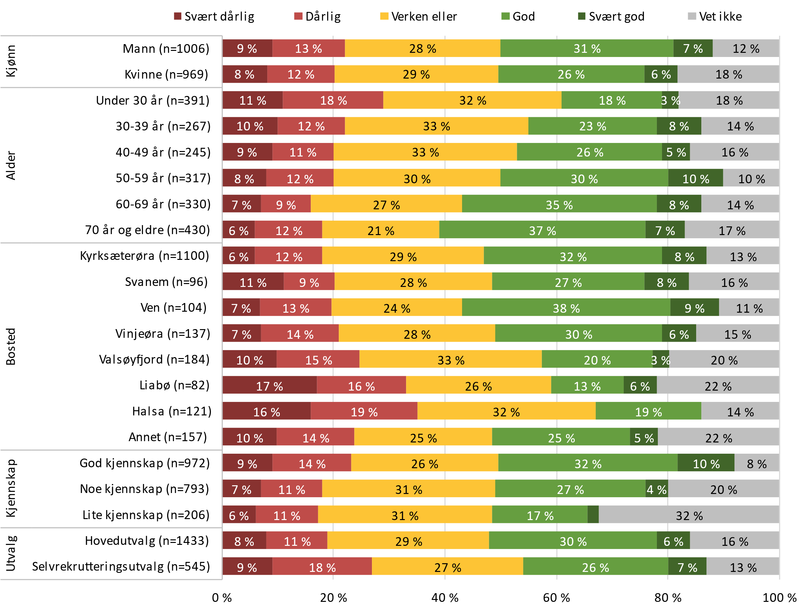
Kommunens håndtering av vindkraftprosjekter
Spørsmål: Hvordan vurderer du kommunens håndtering av vindkraftprosjekter?
Brutt ned på bakgrunnsvariabler blant innbyggerne
Når vi tester for forskjeller blant innbyggerne i kommunen finner vi følgende:
  Det er en større andel blant de som er 60 år og eldre som vurderer kommunens håndtering som god, sammenlignet med de som er yngre.
  Innbyggere bosatt i områdene Valsøyfjord, Liabø og Halsa vurderer kommunens håndtering som dårligere enn hva de andre områdene gjør. De som bor på Kyrksæterøra vurderer den som bedre enn hva de andre områdene gjør.
  Kjennskap til vindkraftprosjektene i Heim kommune har en påvirkning på vurderingen, hvor de med best kjennskap oftere har vurdert kommunens håndtering som god, men også oftere vurdert håndteringen som dårlig. Forskjellene blir ekstra tydelig her, ettersom de som har noe eller lite kjennskap har oftere svart vet ikke.
  Selvrekrutteringsutvalget har noe oftere vurdert kommunens håndtering dårlige, enn hva det hovedutvalget gjør, men totalt sett er det lite forskjell her.

